Slide 1
Intro til Kubernetes

Slide 2
Agenda
Kjapp intro til kurset
Del 1: Spinne opp en enkel pod
Del 2: Level-up med deployments
Del 3: Rollout
Wrap-up

Slide 3
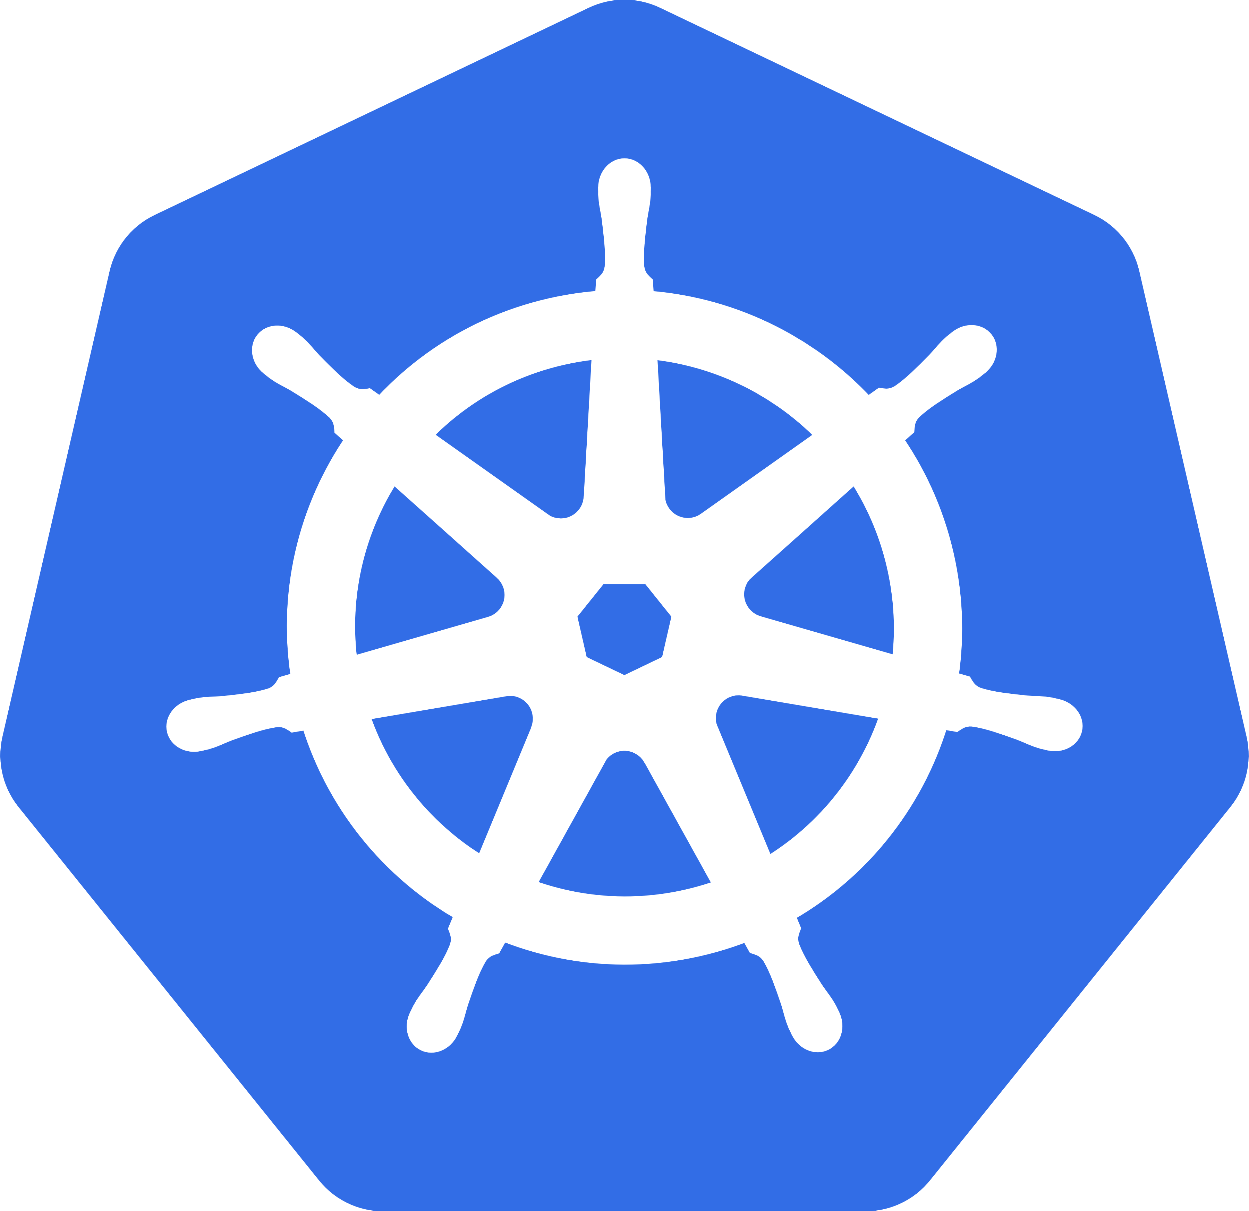
Hva er kubernetes?
Lar oss automatisere deployments, skalering, drifting av software
Tilbydes av flere store leverandører
Azure – AKS (Azure Kubernetes Service)
AWS – EKS (Amazon Elastic Kubernetes Service)
GCP – GKE (Google Kubernetes Enginge)
Mange flere, IBM, Oracle, RedHat, Wmware
Kubernetes blob

Slide 4
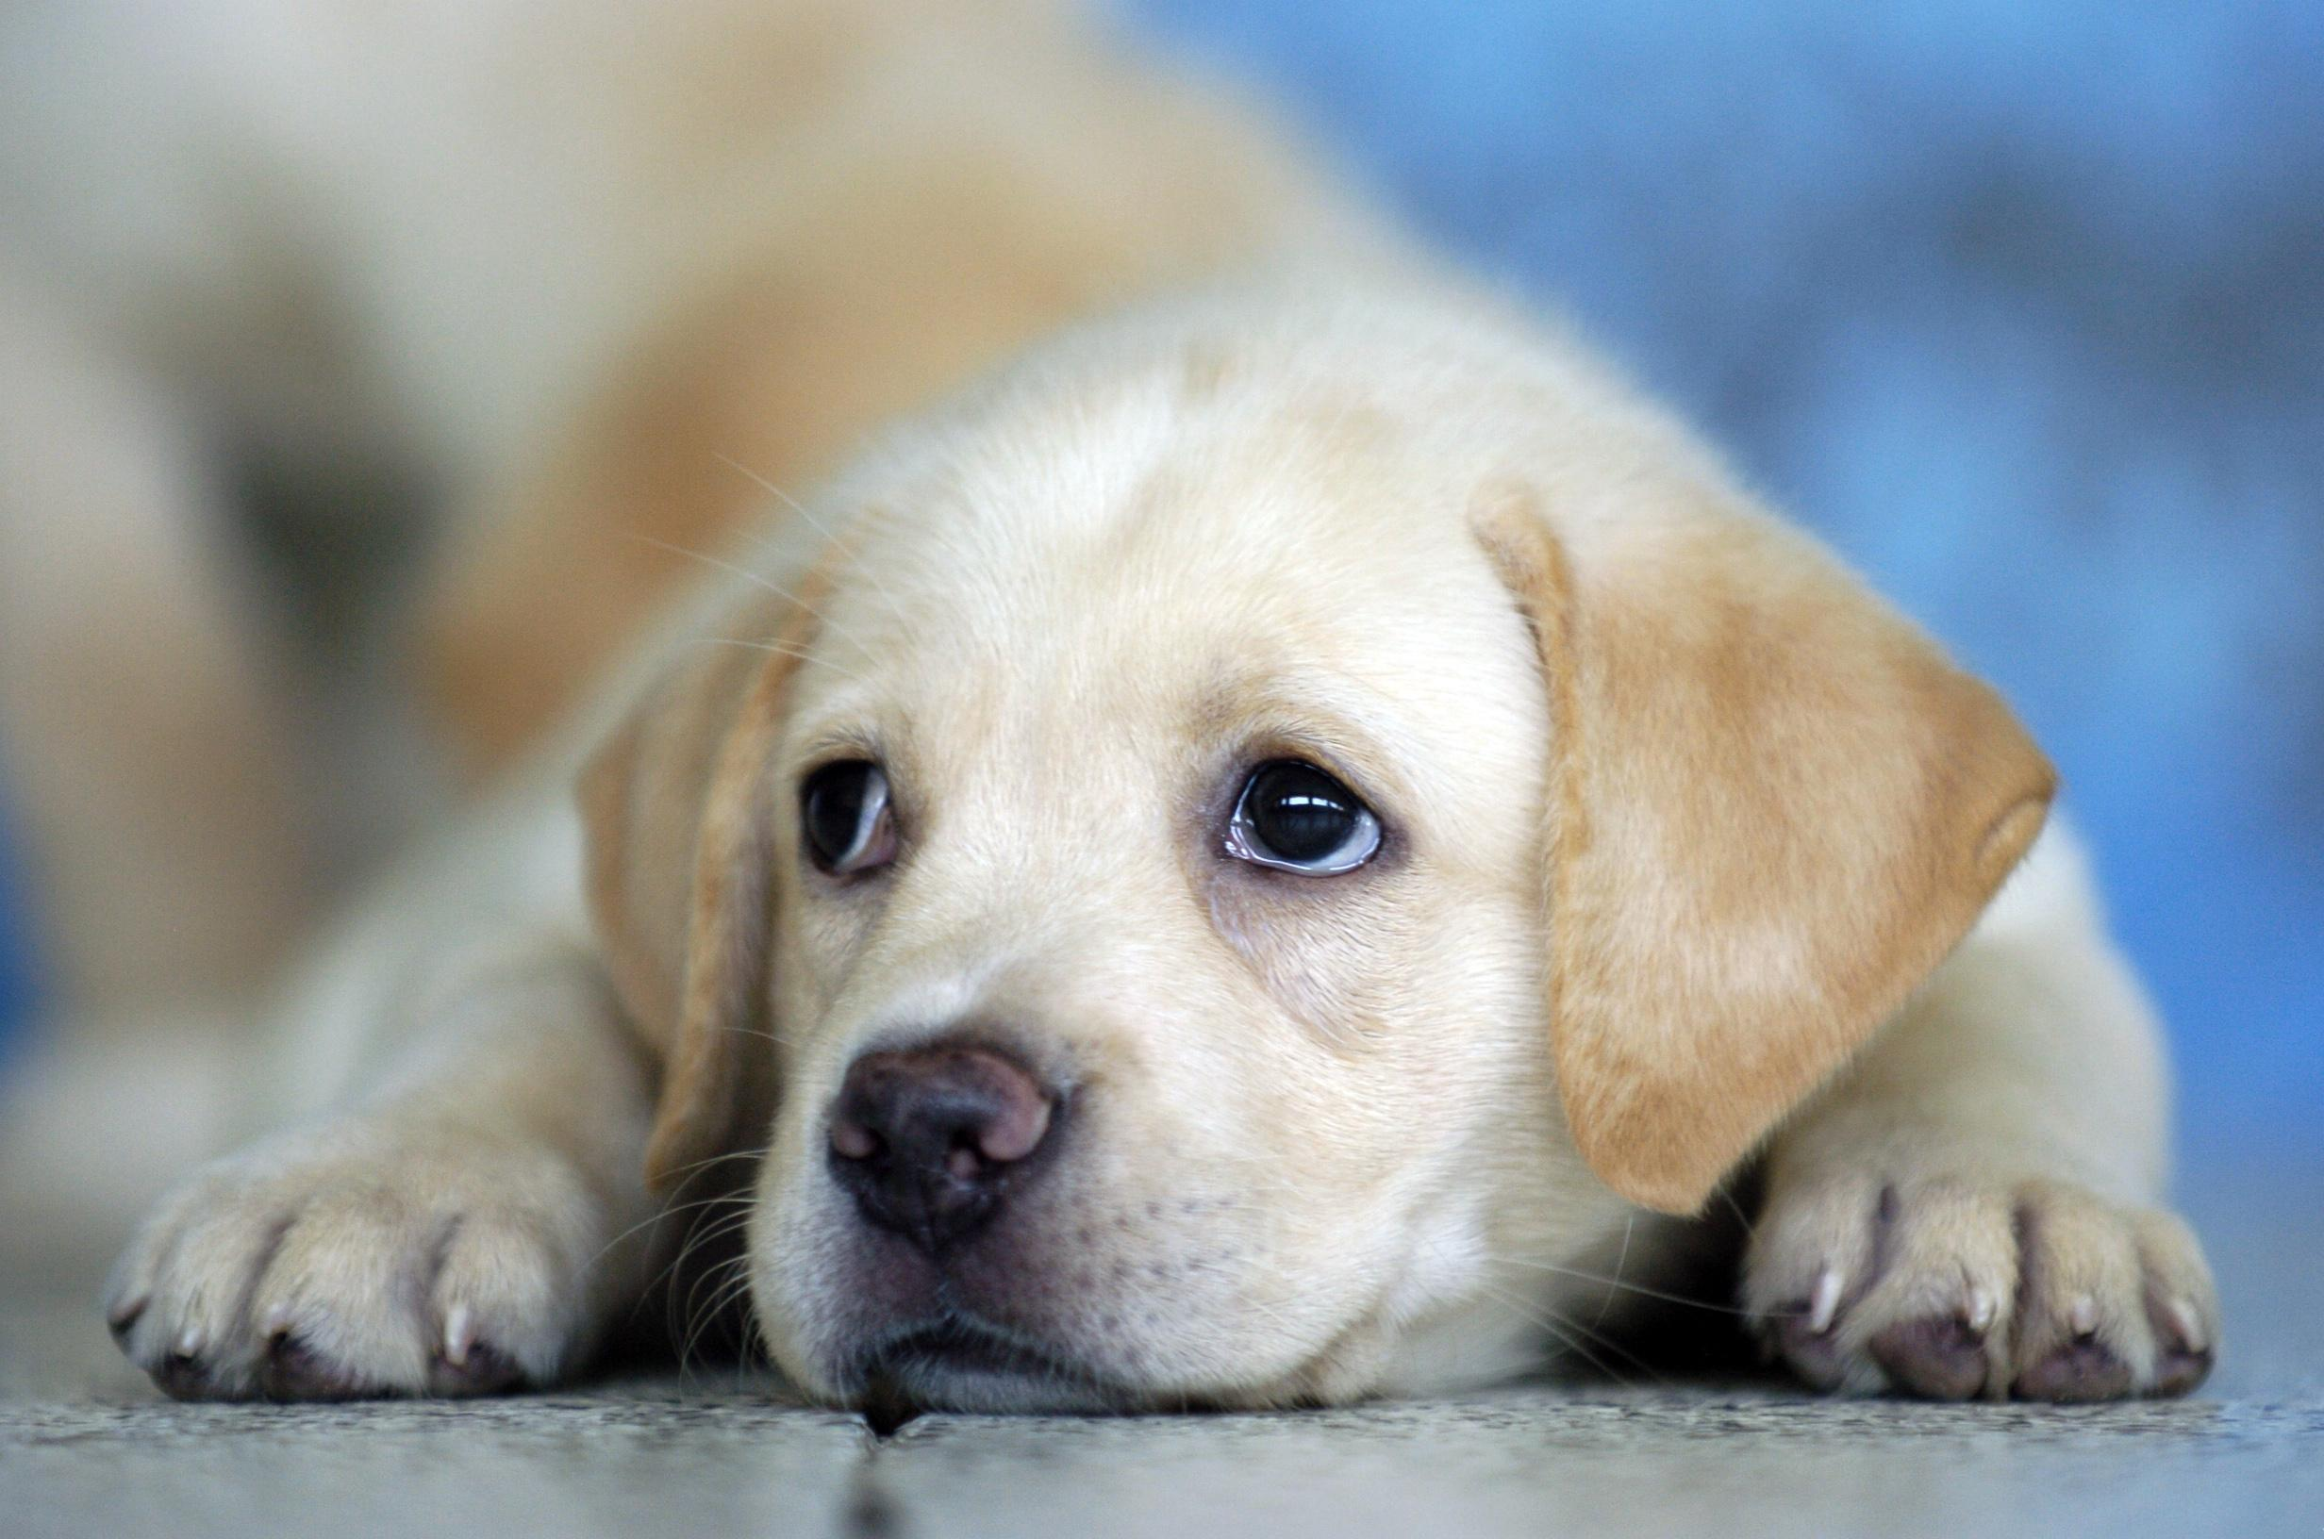
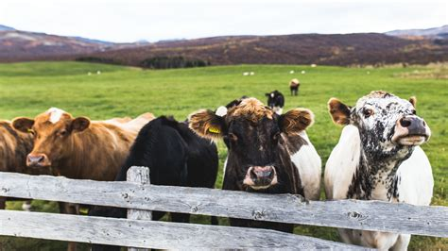
Containere
Containere
VMen du har nøye konfigurert

Slide 5
Kubernetes sales pitch
Høy nivå
Fleksibilitet
“Self-maintaining”
En utvikler trenger ikke å vite hvordan Kubernetes fungerer til minste detalj for å kunne lage en deployment.
Kan være alt fra en deployment miljø for et utviklerteam.
Til storskala IT platform, hvor egne “drifter-team” sitter å governer, clustret.
Drøssevis med add-ons, og svært stort community.
Lar oss spinne opp og teste lokalt!
Har innebygde mekanismer for å kunne holde applikasjoner i live.
Lar oss benytte rollout oppdateringer ut av boksen
Blir endel maitenance for selve clusteret ol. (Mindre med KaaS)

Slide 6
Del 1 – Sette i gang en pod

Slide 7
1.1 – Start en Pod
Repo: https://github.com/varianter/k8s-101
NB! Husk del 0 som setter i gang clusteret ditt

Slide 8
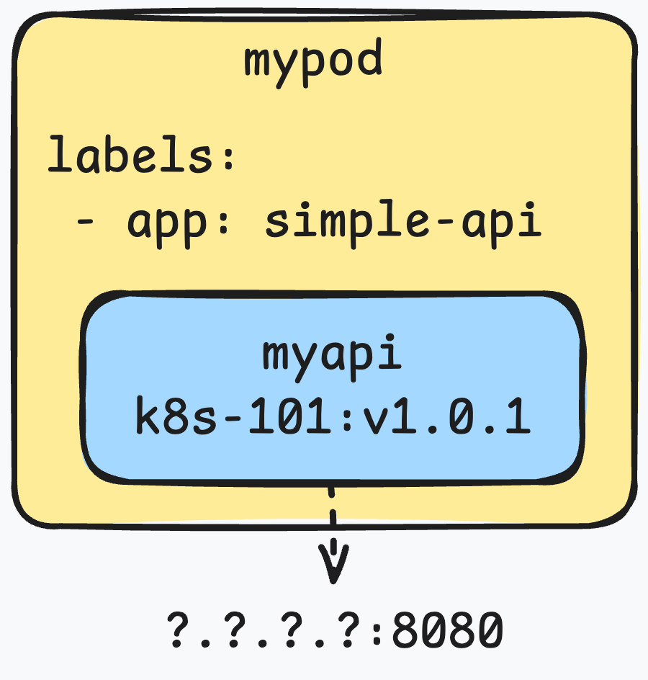
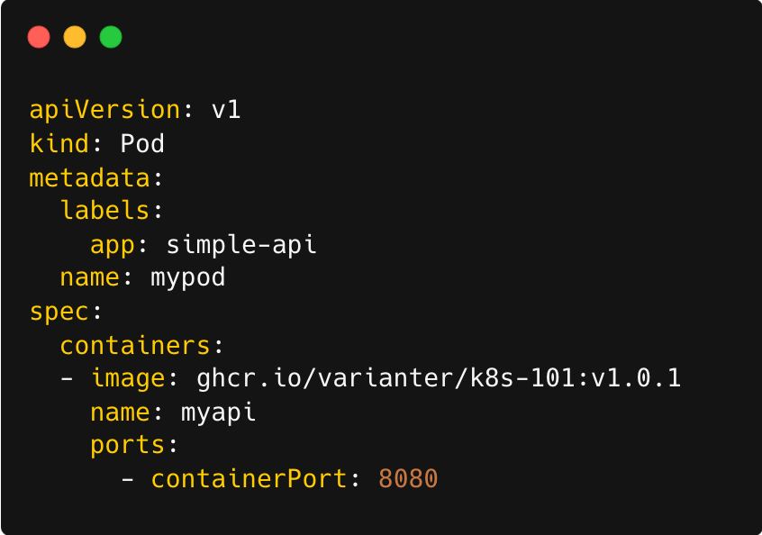
1.1 Pod fasit og forklaring
Notes:
MERK: YAML inneholder hva vi skal ha, ikke hvordan det skal lages.
IP-adressen til poden velger kubernetes, I tillegg til andre ting vi ikke skriver I yamlen

Slide 9
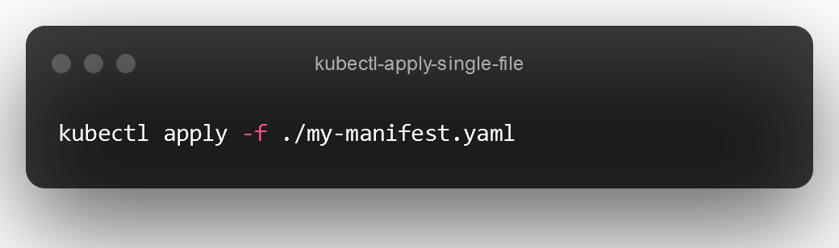
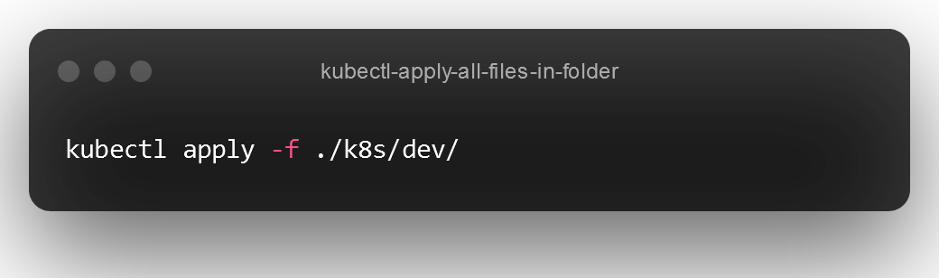

Apply
Én fil
En hel mappe :o
Notes:
PRO-tip; Bruk autocomplete

Slide 10
1.2 – Debug og kommandoer

Slide 11
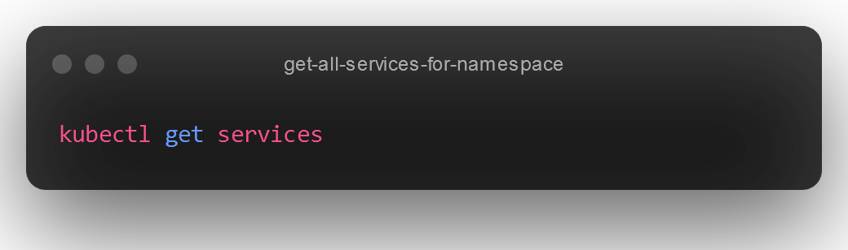
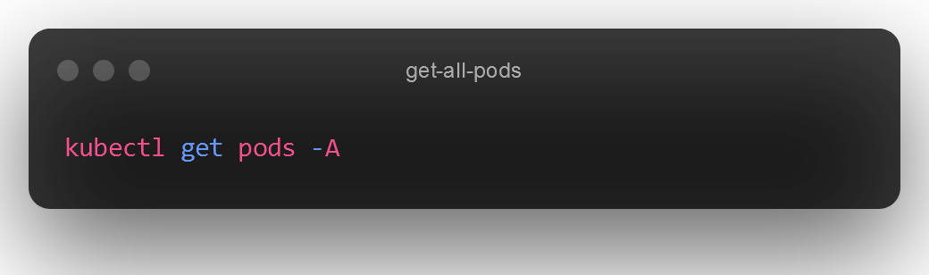
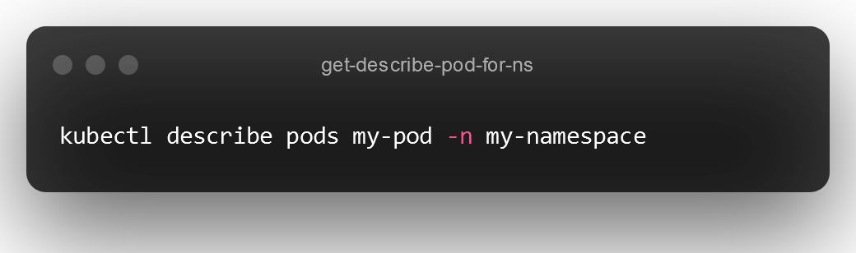
Get info

Slide 12
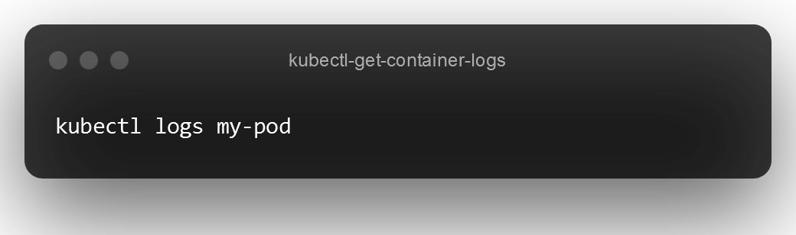
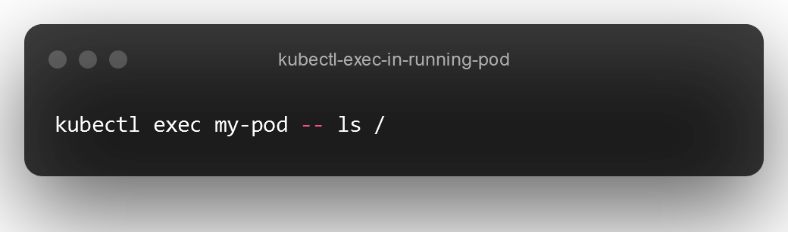
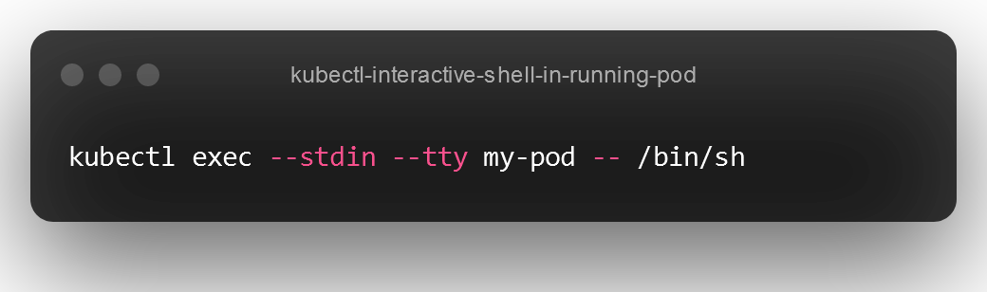
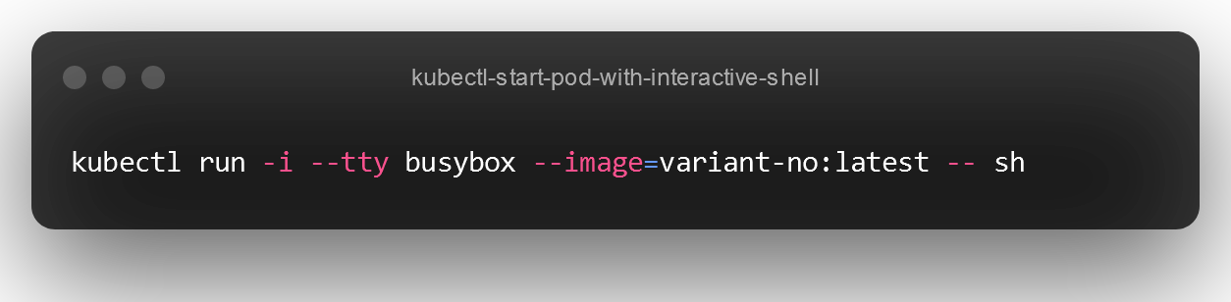
Debug

Slide 13
1.3 - Litt teori
Men først – slett poden vi laget ista
Notes:
Nå skal vi se litt på hvordan kubernetes tar våre kommandoer og YAML-filer og gjør om til kjørende containere

Slide 14
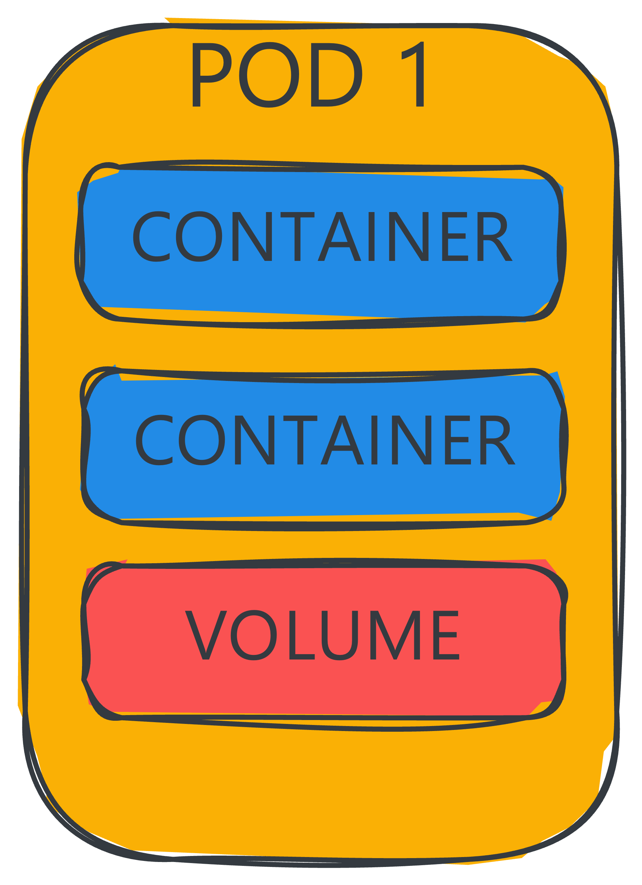
Pods
Minste enheten I k8s
Alle containere inne i en pod deler samme ressurser, som
Volum (fil-lagring)
IP-adresse
Helst én hovedcontainer (appen din) og eventuelle hjelpere som logger
IKKE som databaser!
Notes:
Pod er de minste delene vi kontrollerer i Kubernetes. Består av én hovedcontainer og eventuelle støttecontainere som loggere. Støttecontainere skal styrke hovedcontaineren, og ikke være en standalone greie.
HUSK! PODS deler nettverk og fil-lagring. Om du bundler flere ’apper’ i en pod mister du skalerbarhet, og lager krasj i filer og porter.

Slide 15
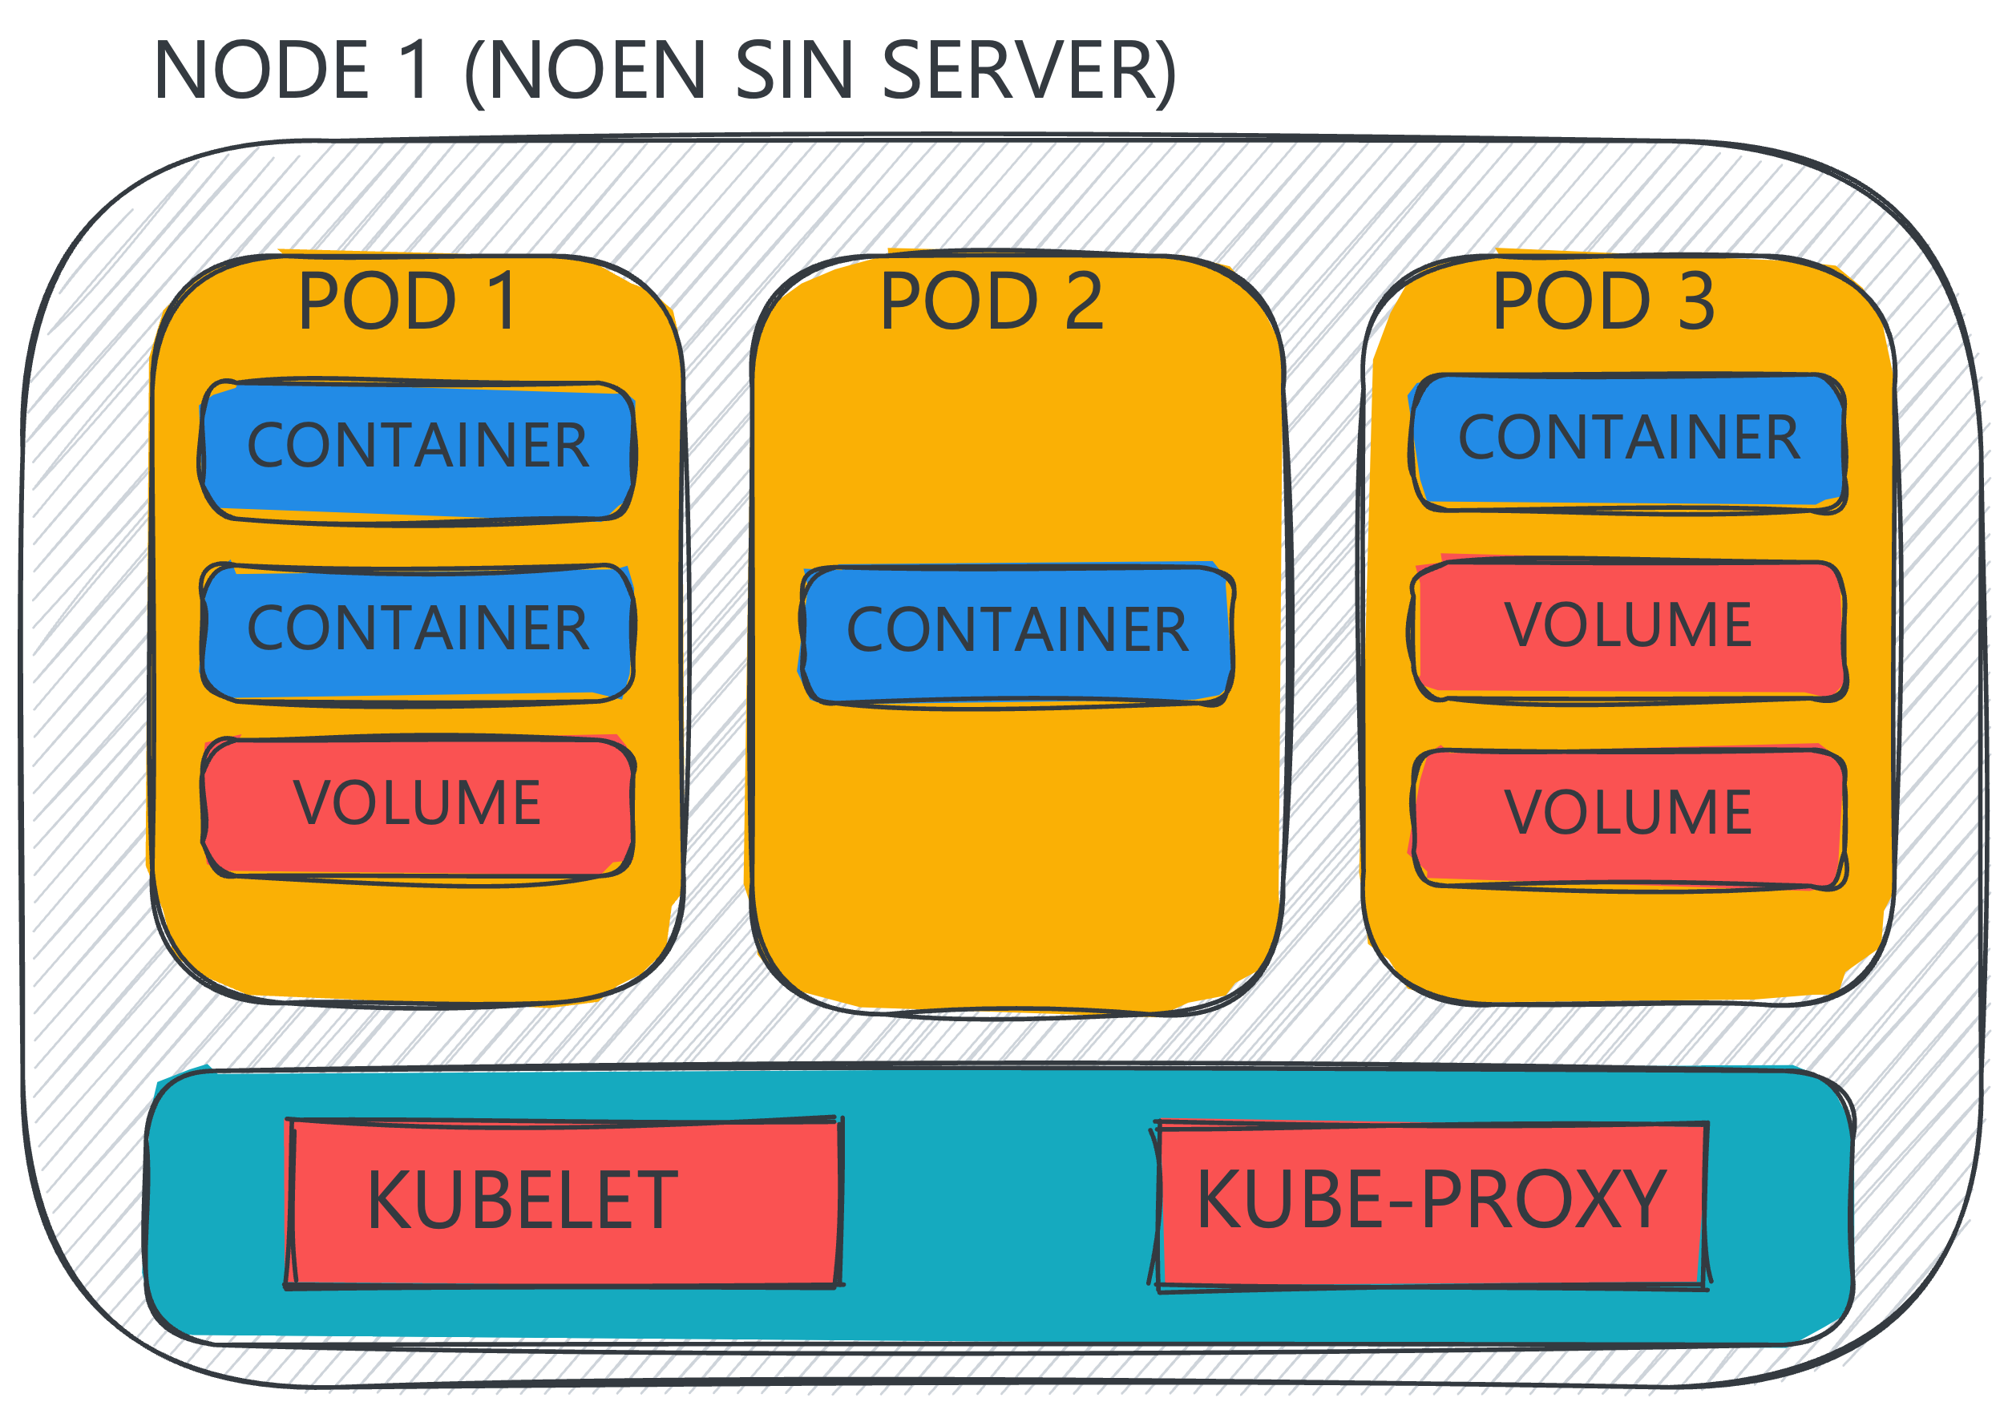
Nodes
aka. Drifterne sitt problem.
kubectl get node
En virtuell eller fysisk maskin.
Kubelet, kube-proxy, container-runtime
Definert ressurskapasitet
Notes:
Pods kjører i ulike noder.
Kubernetes vil automatisk velge en node utifra tilgjengelige ressurser og eventuelt innmeldte ressurser i poden.
Du trenger egentlig ikke å bry deg om nodes. Kubernetes gir alle pods egne IP-adresser og har intern DNS som lar deg bruke pods på tvers av ulike noder læll

Slide 16
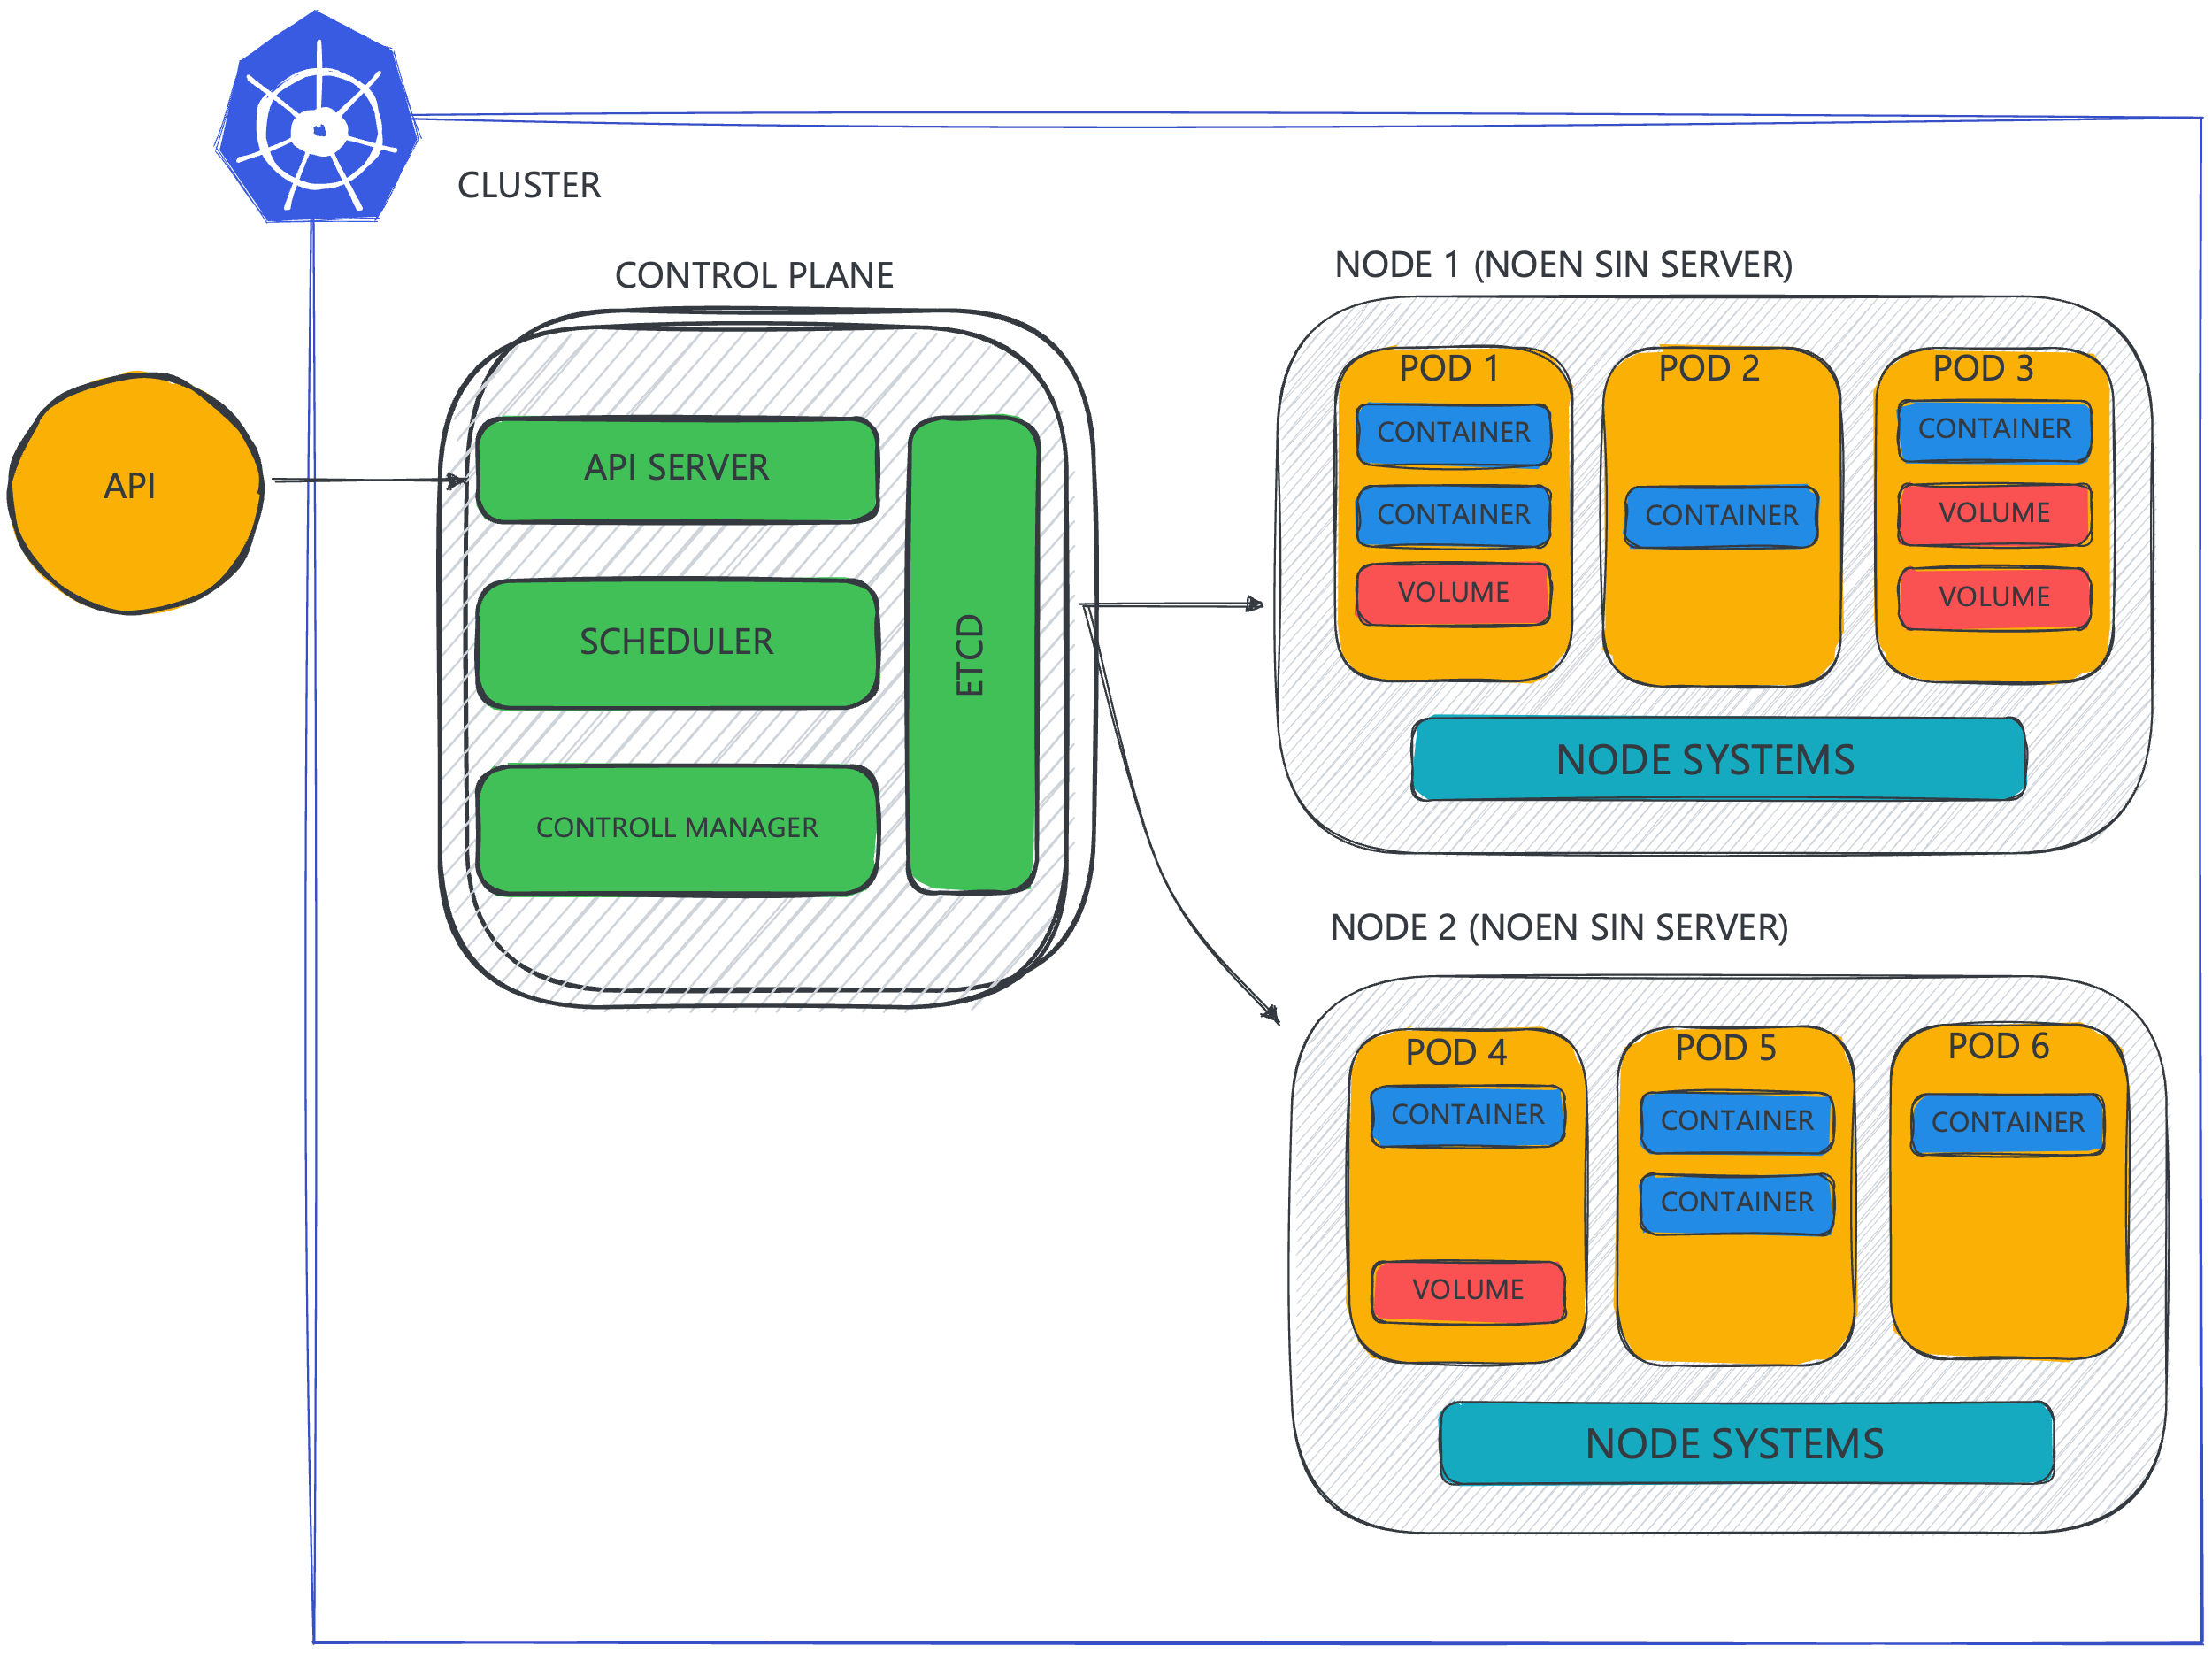
Overordnet layout
Notes:
Node systems, Kubelet & Kube-proxy
APIet er der vi kommer inn med for eksempel kubectl-kommandoer.
Det viktigste er å vite at Control Plane er delen som kontrollerer og orkestrerer clusteret. ETCD lagrer ønsket og aktuell tilstand, Scheduler spinner opp ressurser hos nodes, Control Manager styrer ting og API Server er den alle snakker sammen via.
CtrlManager og API-Server går I en loop og sjekker om ting er som de skal være, og lagrer dette I etcd

Slide 17
Pause

Slide 18
Del 2: Deployment

Slide 19

Deployments
En oppskrift for pods
En mate å deklarativt oppdatere pods
Lar oss skalere antall pods opp og ned
Lar oss gjøre rollout deployments
Kan automatisere to stratergier ut av boksen
Recreate
Rolling (Default)

Slide 20
2.1 – Lag en enkel deployment

Slide 21
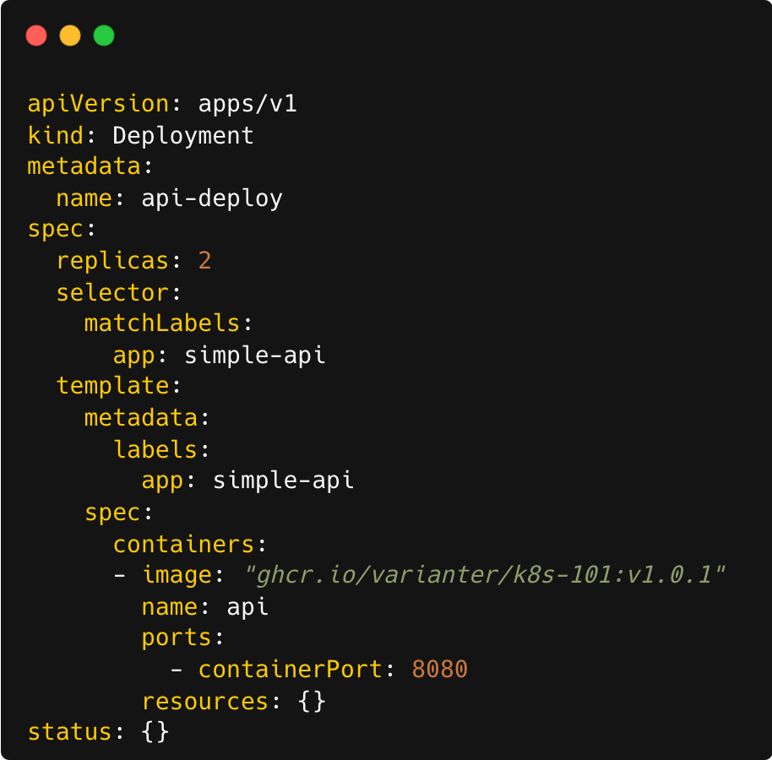
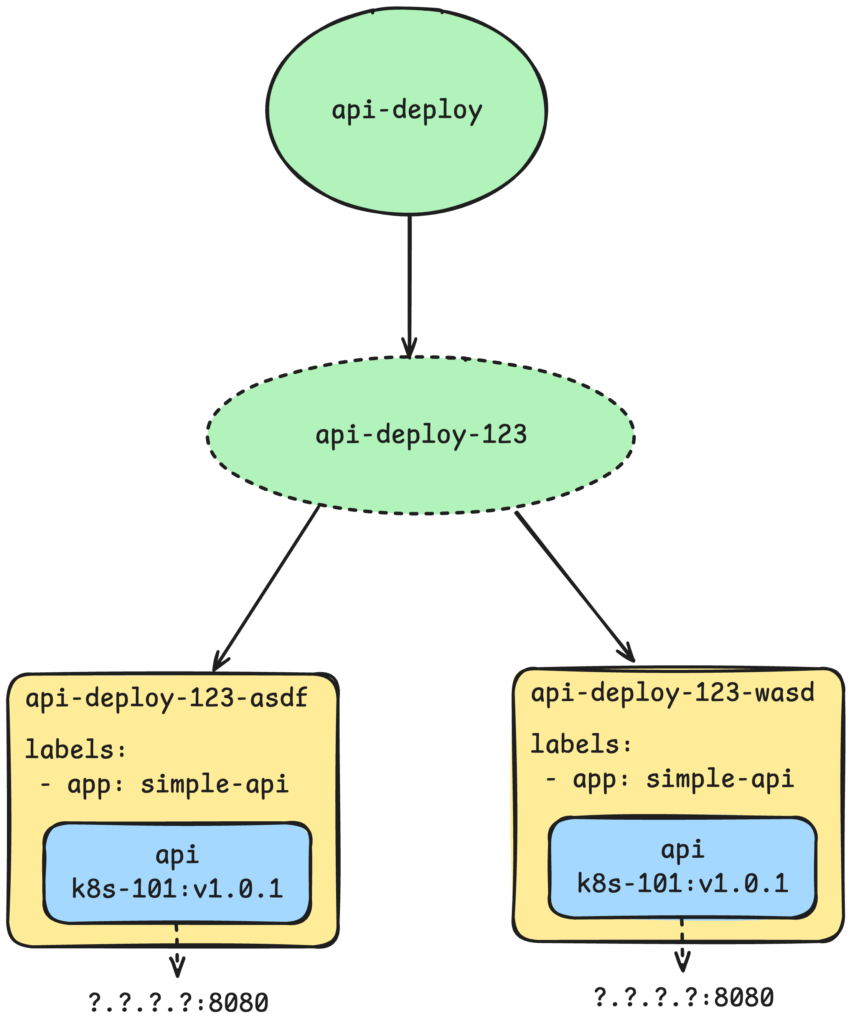

Slide 22

Kommando struktur
Is there a method to this madness?
[command] [TYPE] [NAME] [flags]
commands
get
describe
create
delete
edit
logs*
exec
apply
Types
Pods
Services (svc)
Deployments
Namespaces (ns)
PersistedVolumes (pv)
…
* For pods (docker logs)

Slide 23
2.2 – Expose APIet utad
«Hello, rest of the world»?

Slide 24
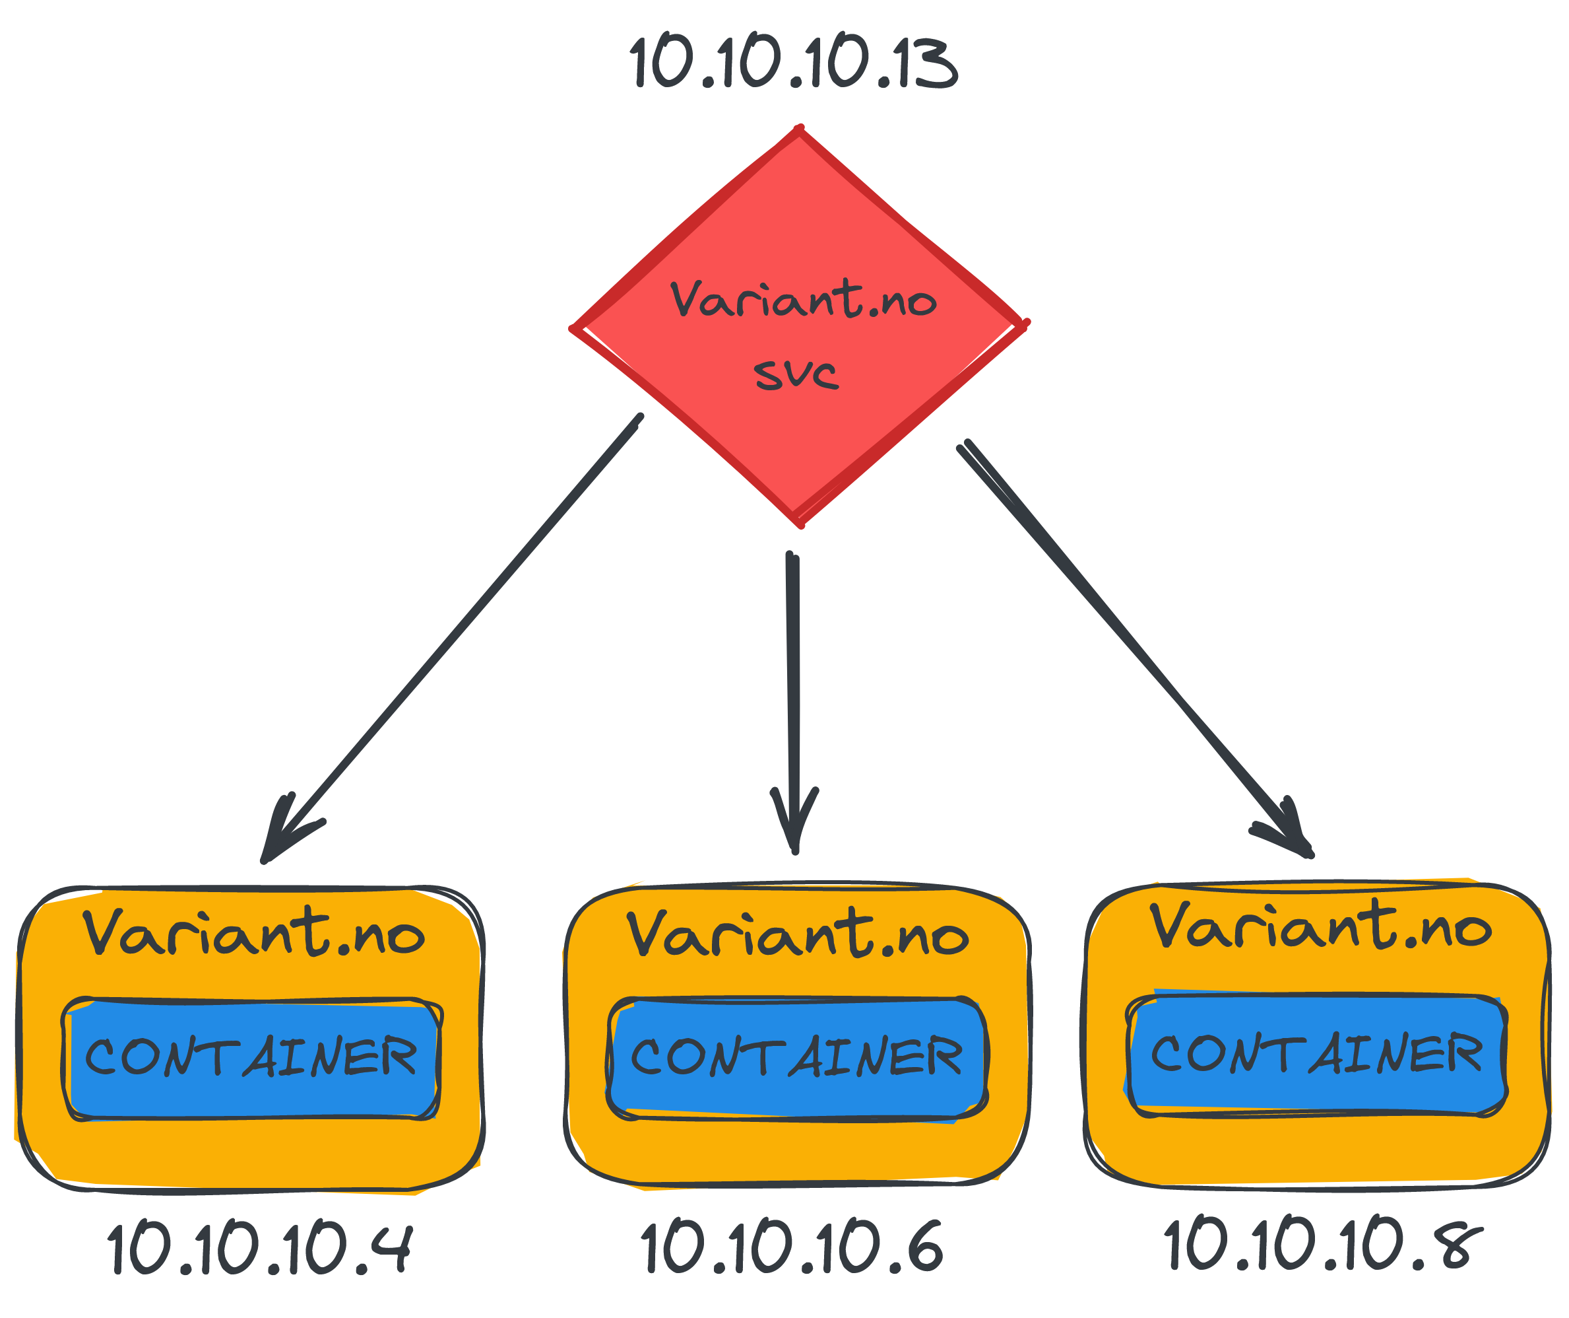
Services
«You give pods a domain-name»
Lar deg nå pods via et domenenavn
For eksempel http://my-service/ internt i clusteret
Nå trenger vi ikke å bry oss om hvilke pods vi har (kind of)

Slide 25
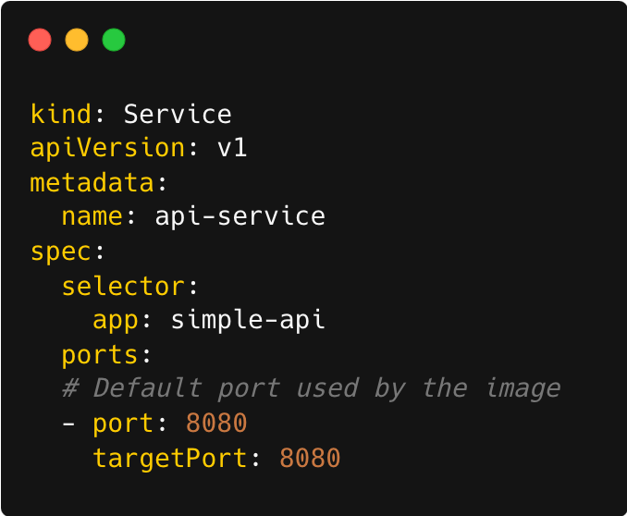
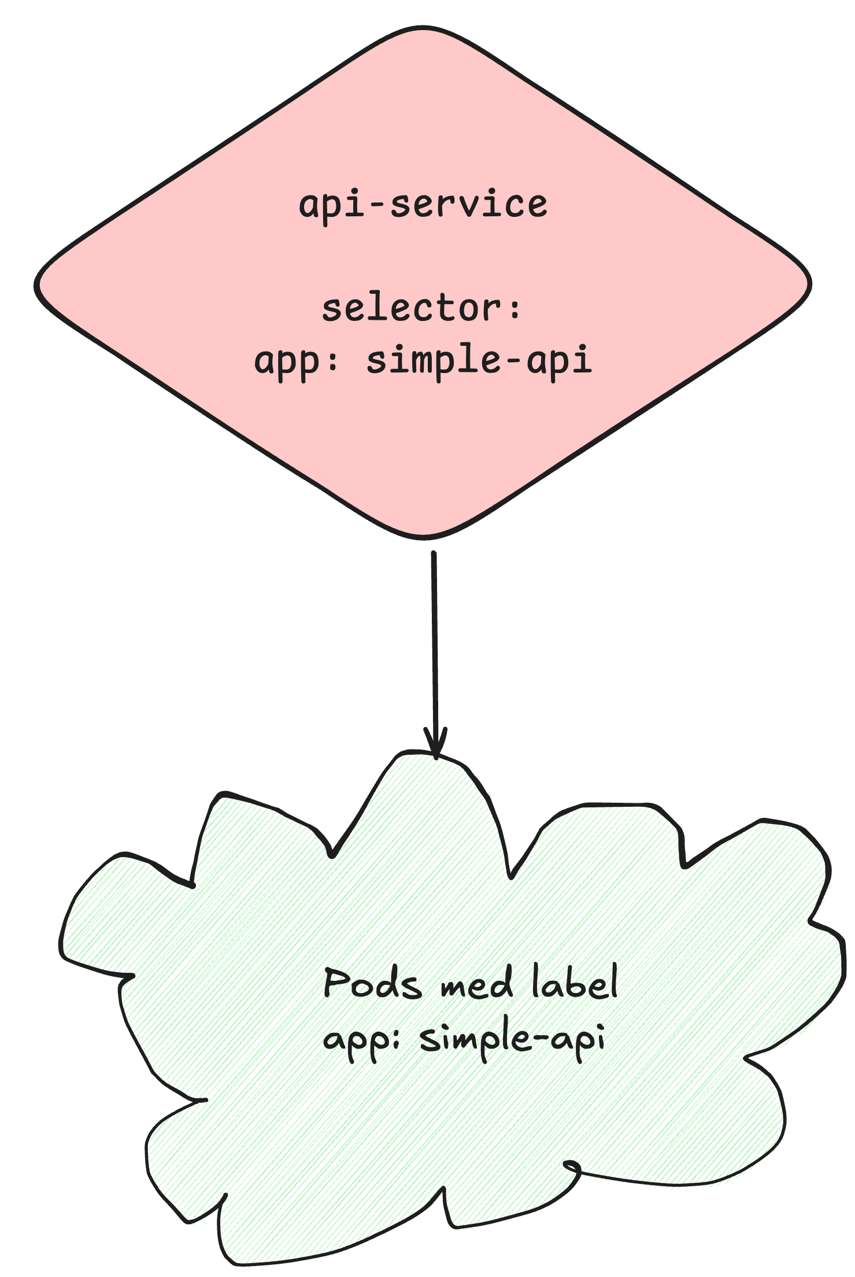
2.2 Service fasit

Slide 26
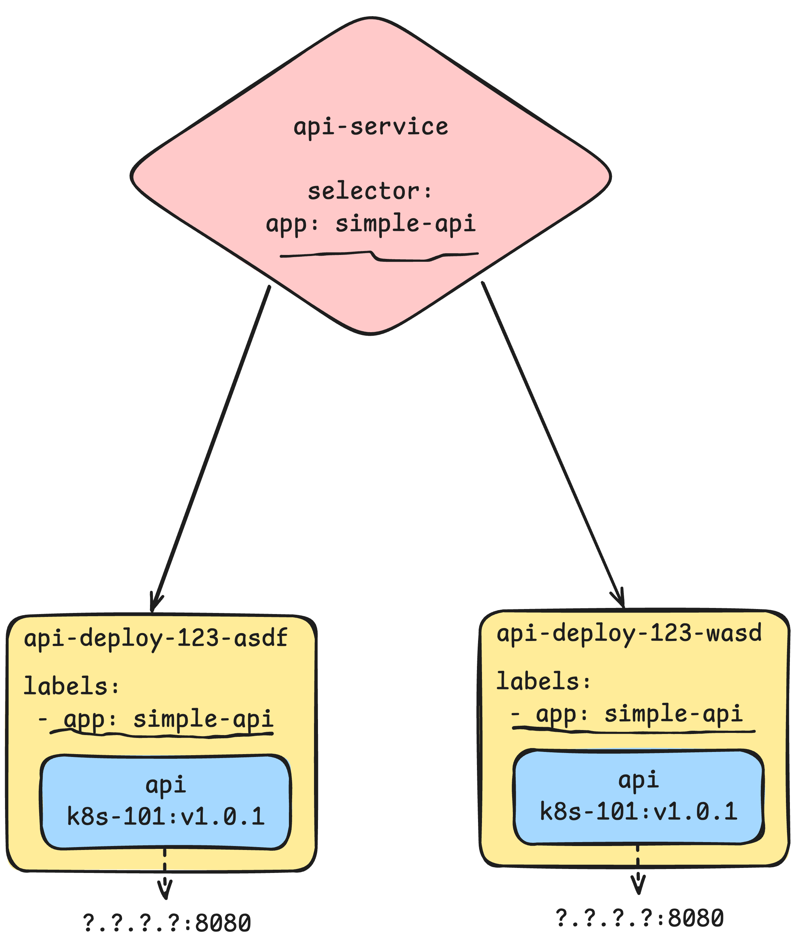
2.2 Service fasit

Slide 27
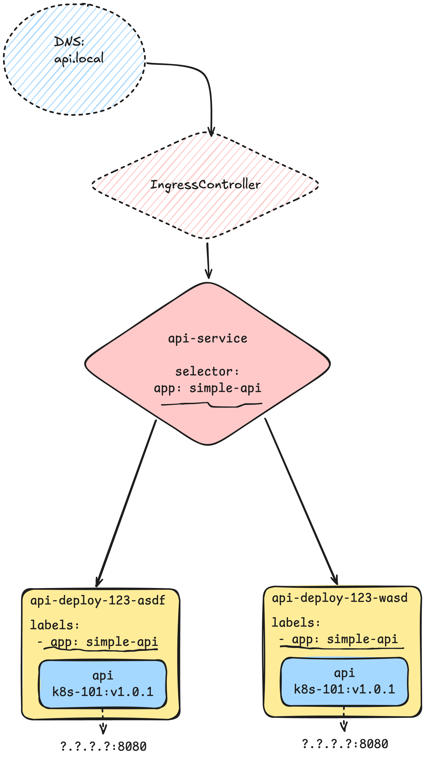
2.2 Service fasit
Vi har registrert et domene,
Knyttet dette til clusteret, og en service i clusteret
Og latt servicen velge pods som passer APIet

Slide 28
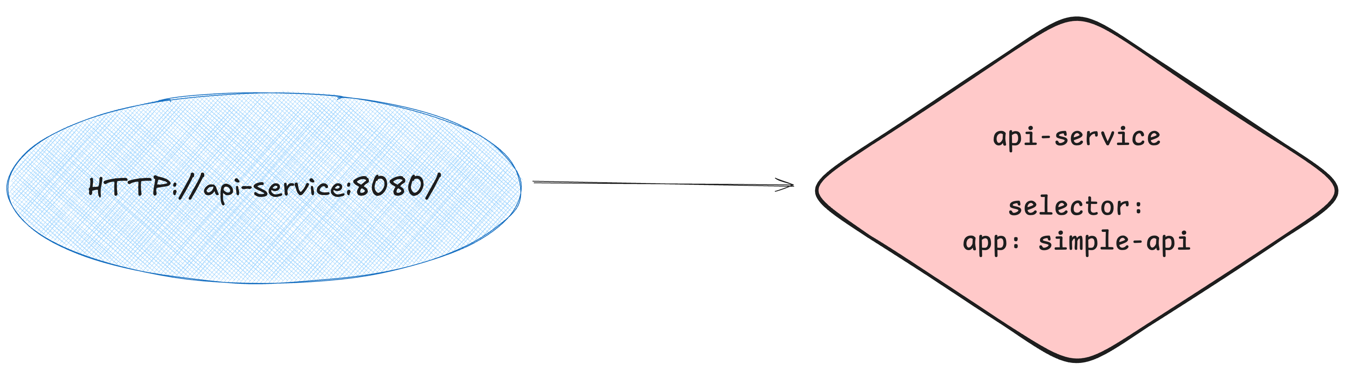

Slide 29
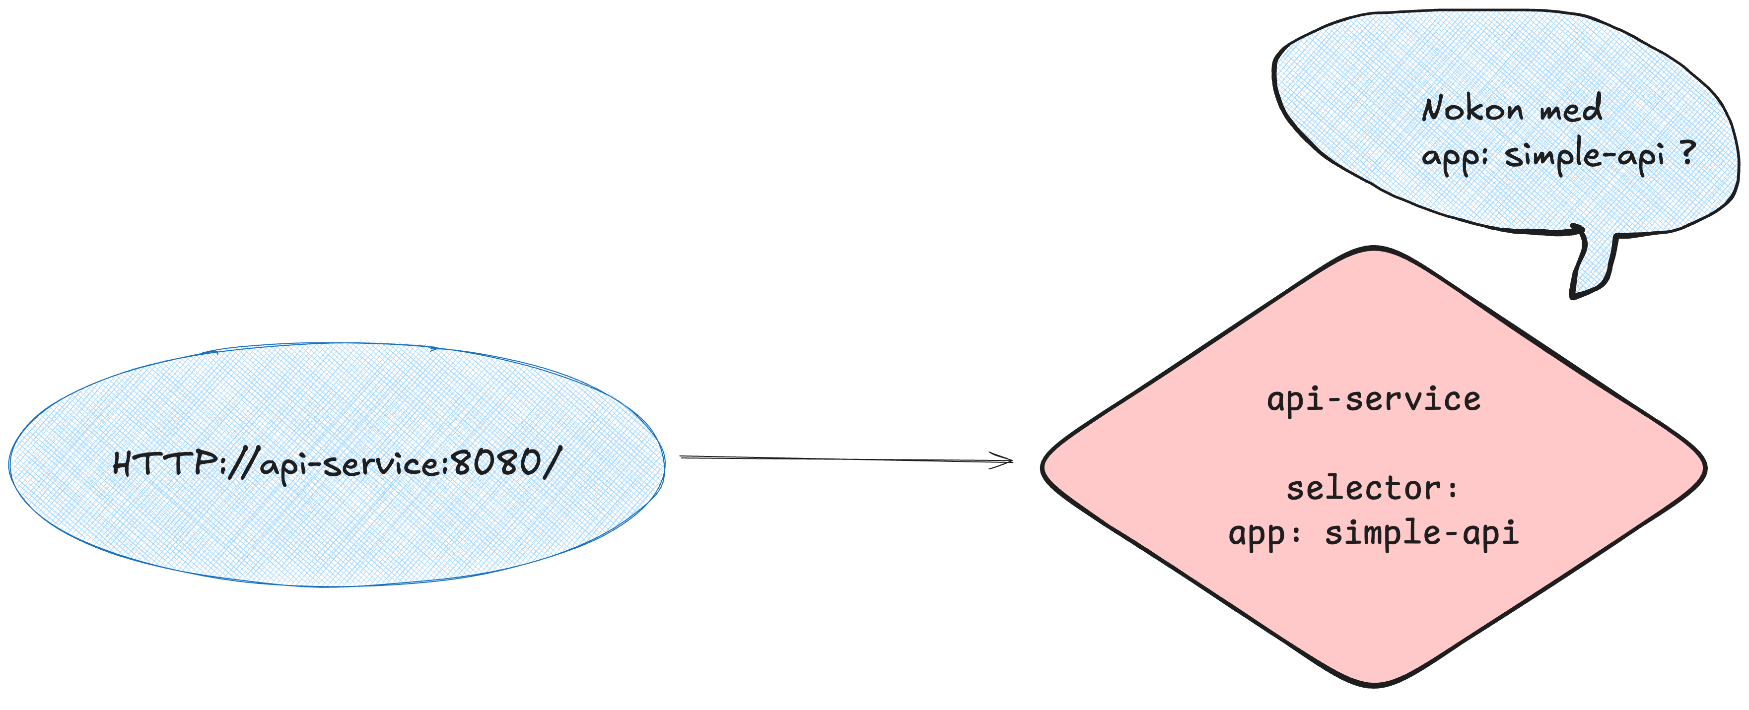

Slide 30
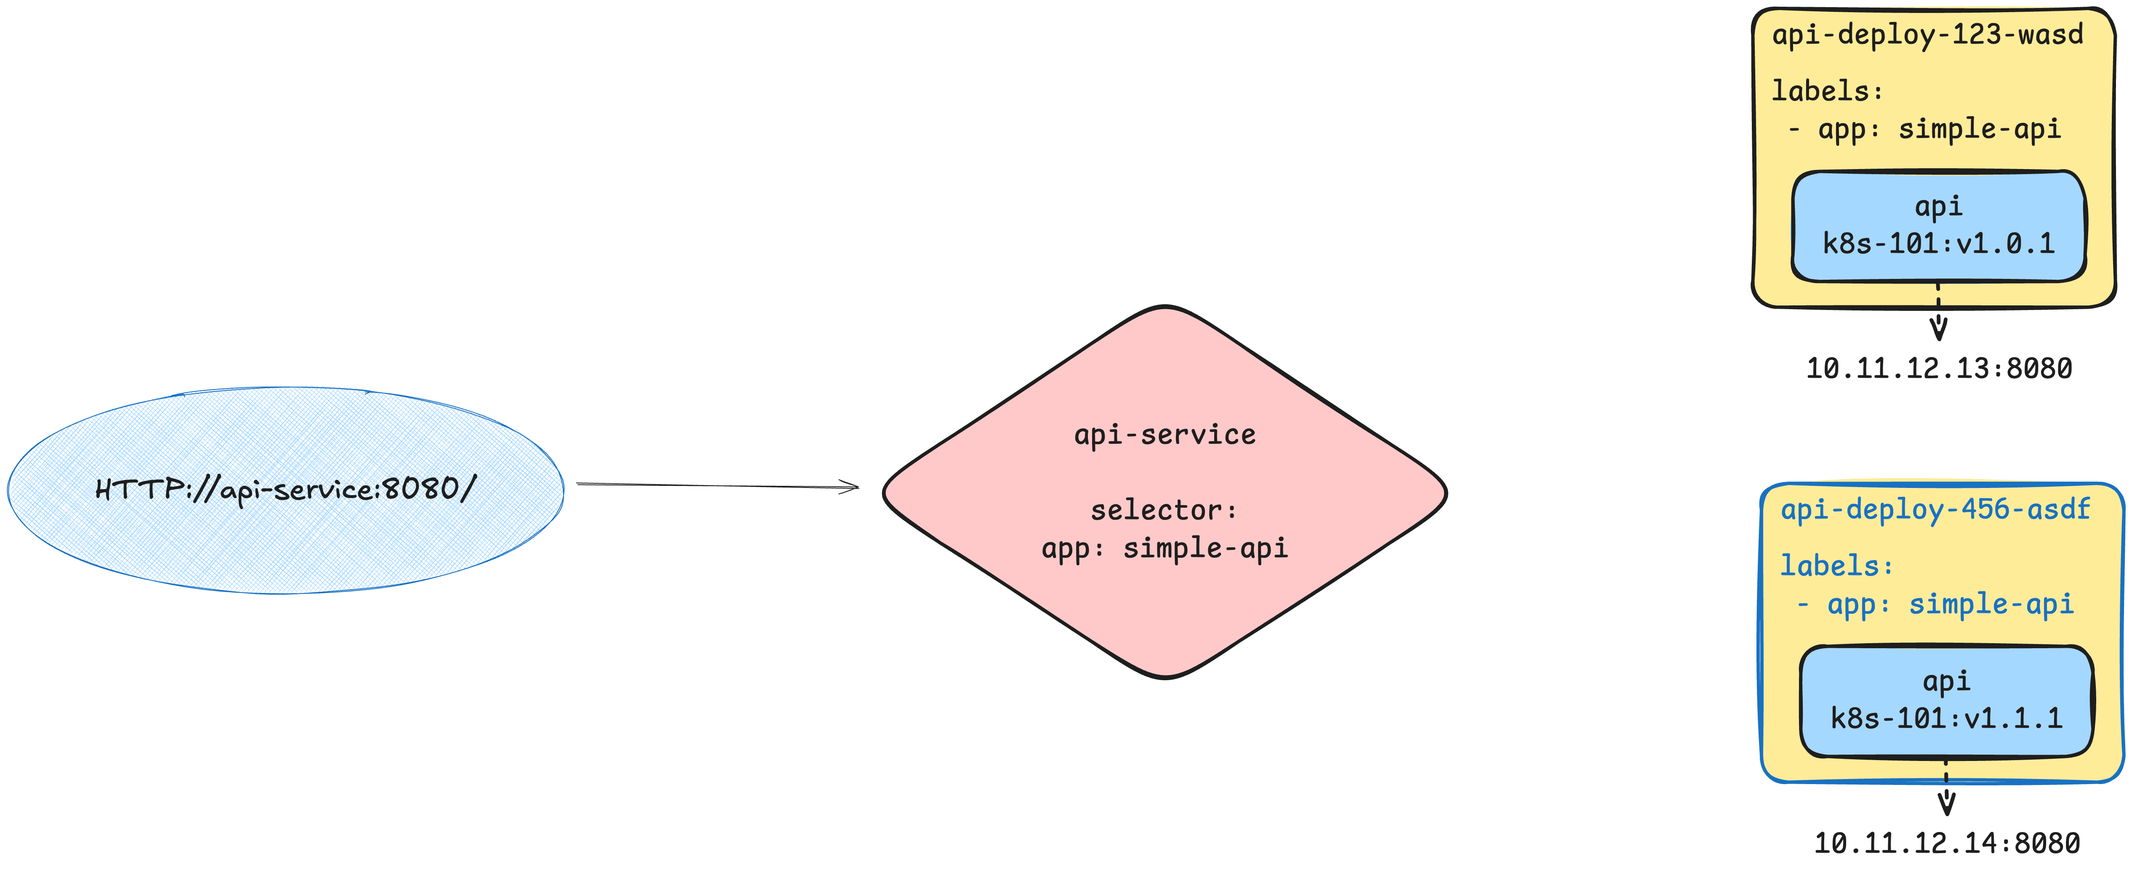

Slide 31
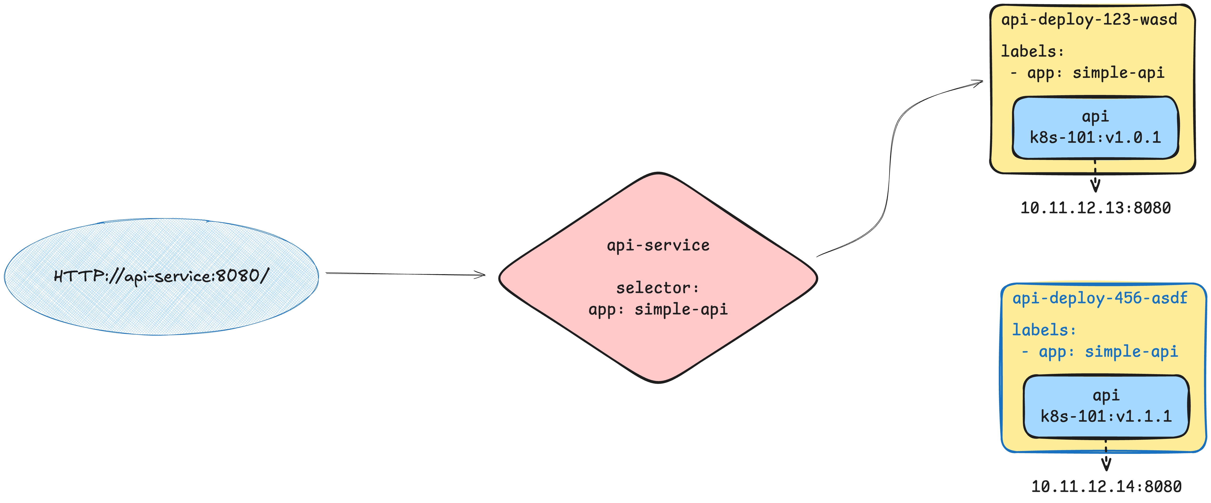

Slide 32
Pause

Slide 33
Del 3: Robusthet, Utrulling

Slide 34
Men først – en liten recap

Slide 35
Til nå har vi
Debugget og brukt kubectl
Laget en Service som sender trafikk til podene
Laget en deployment med 2 kopier av APIet
Gitt APIet et domene-navn

Slide 36
3.1 – Liten prod-test
Hmm.. Hva kan /experimental gjøre?

Slide 37
3.2 – Følg med på appen din
Aka. ‘probes’

Slide 38

Probing: Liveness & Readiness
Readiness: Kan du begynne å ta imot trafikk?
Liveness: Funker du fortsatt?
Kan sjekke via http, kommandoer, m.m

Slide 39
3.3 - Oppdater
Husk: Domenet er knyttet til Service

Slide 40
3.3.2 – Rolling release

Slide 41
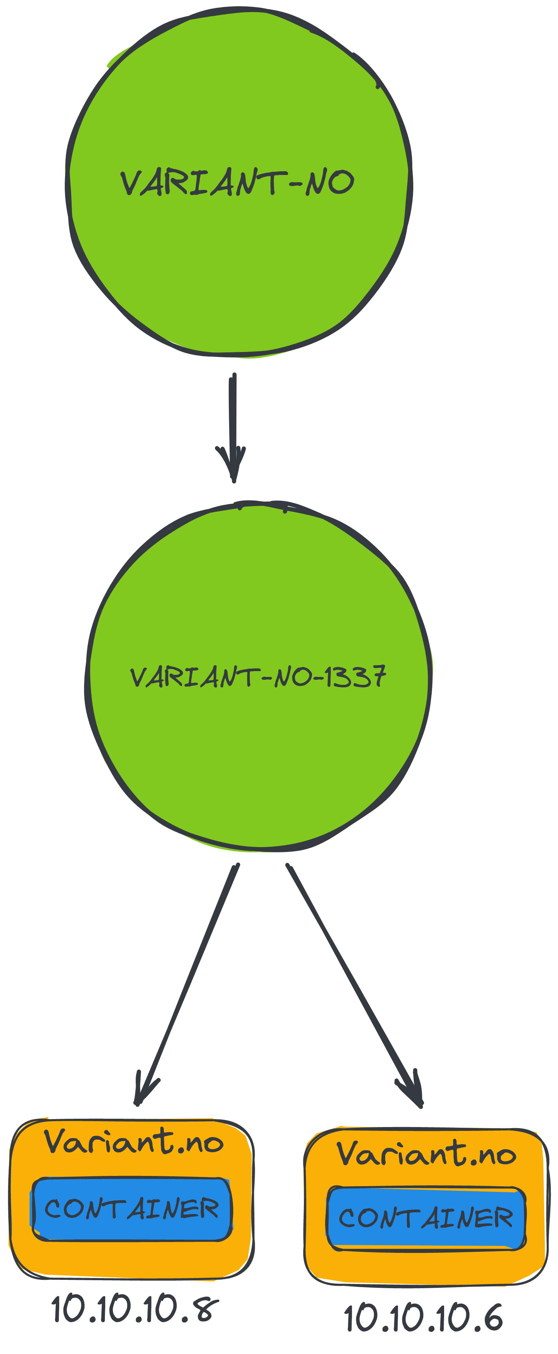
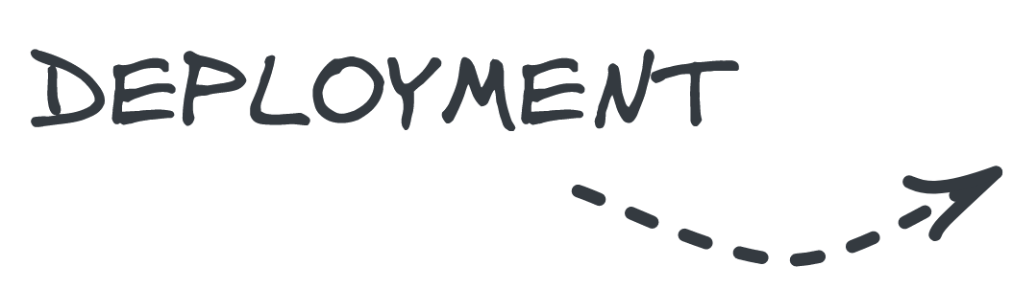

Slide 42
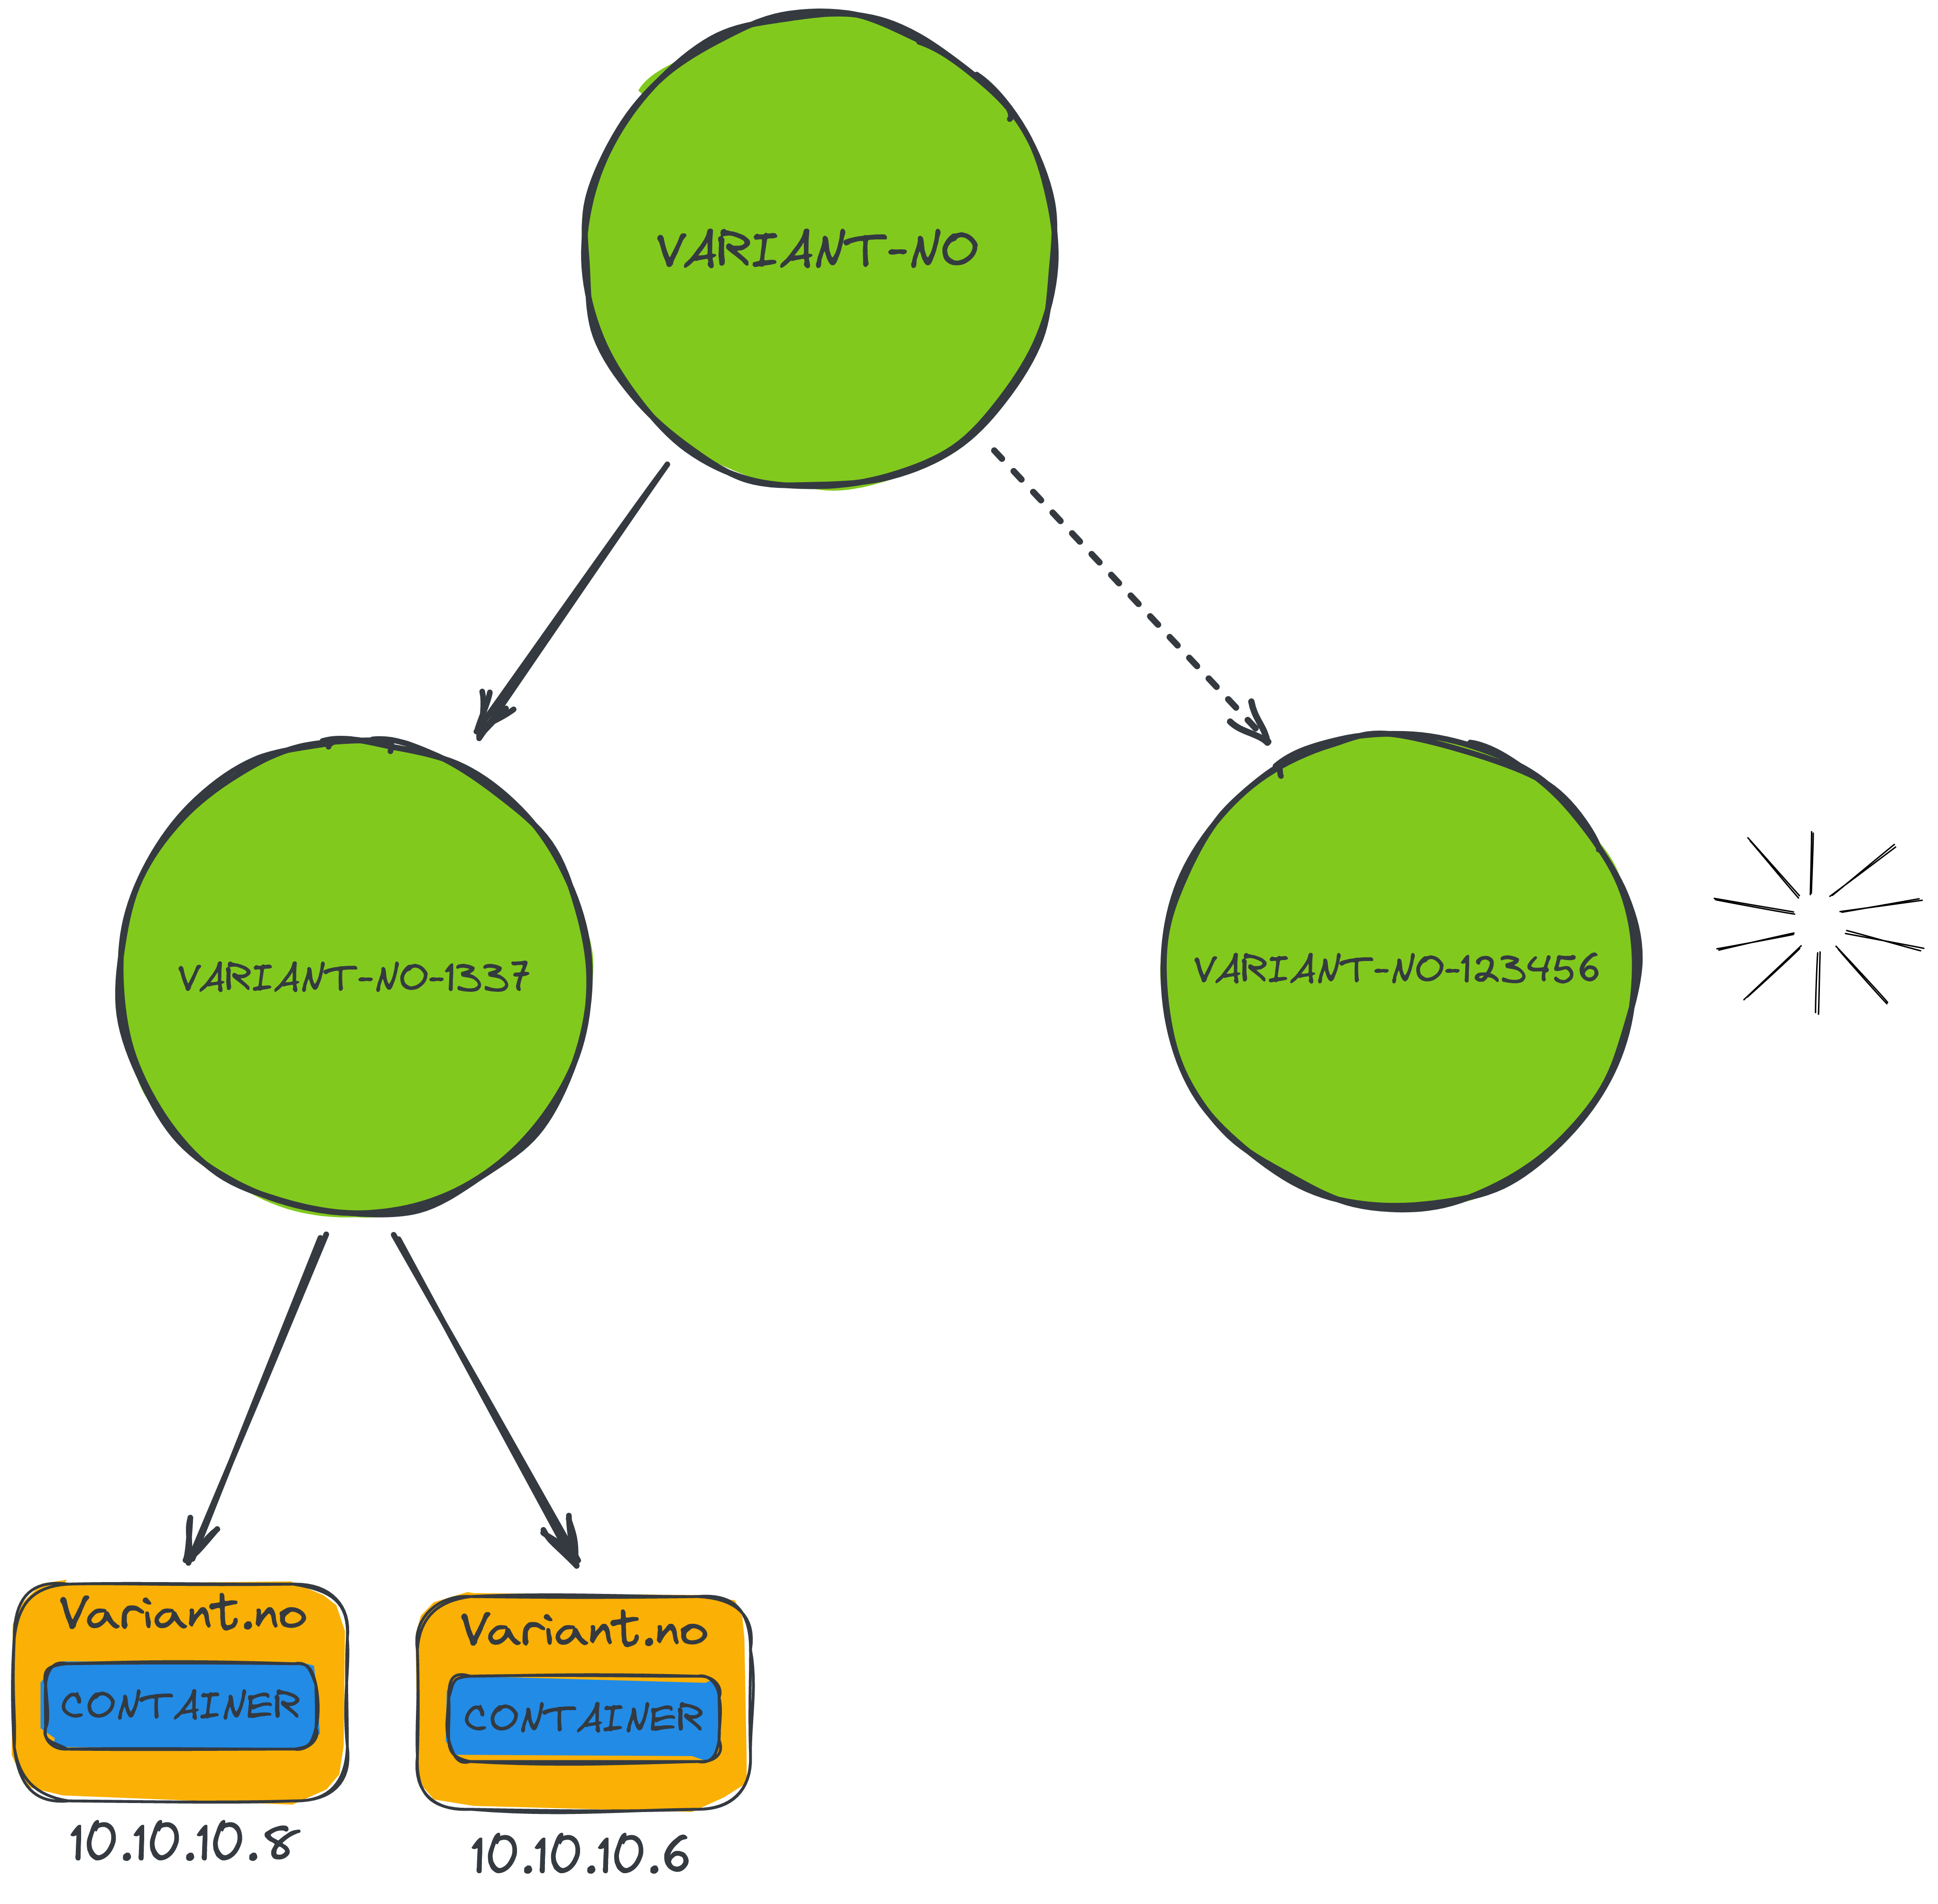

Slide 43
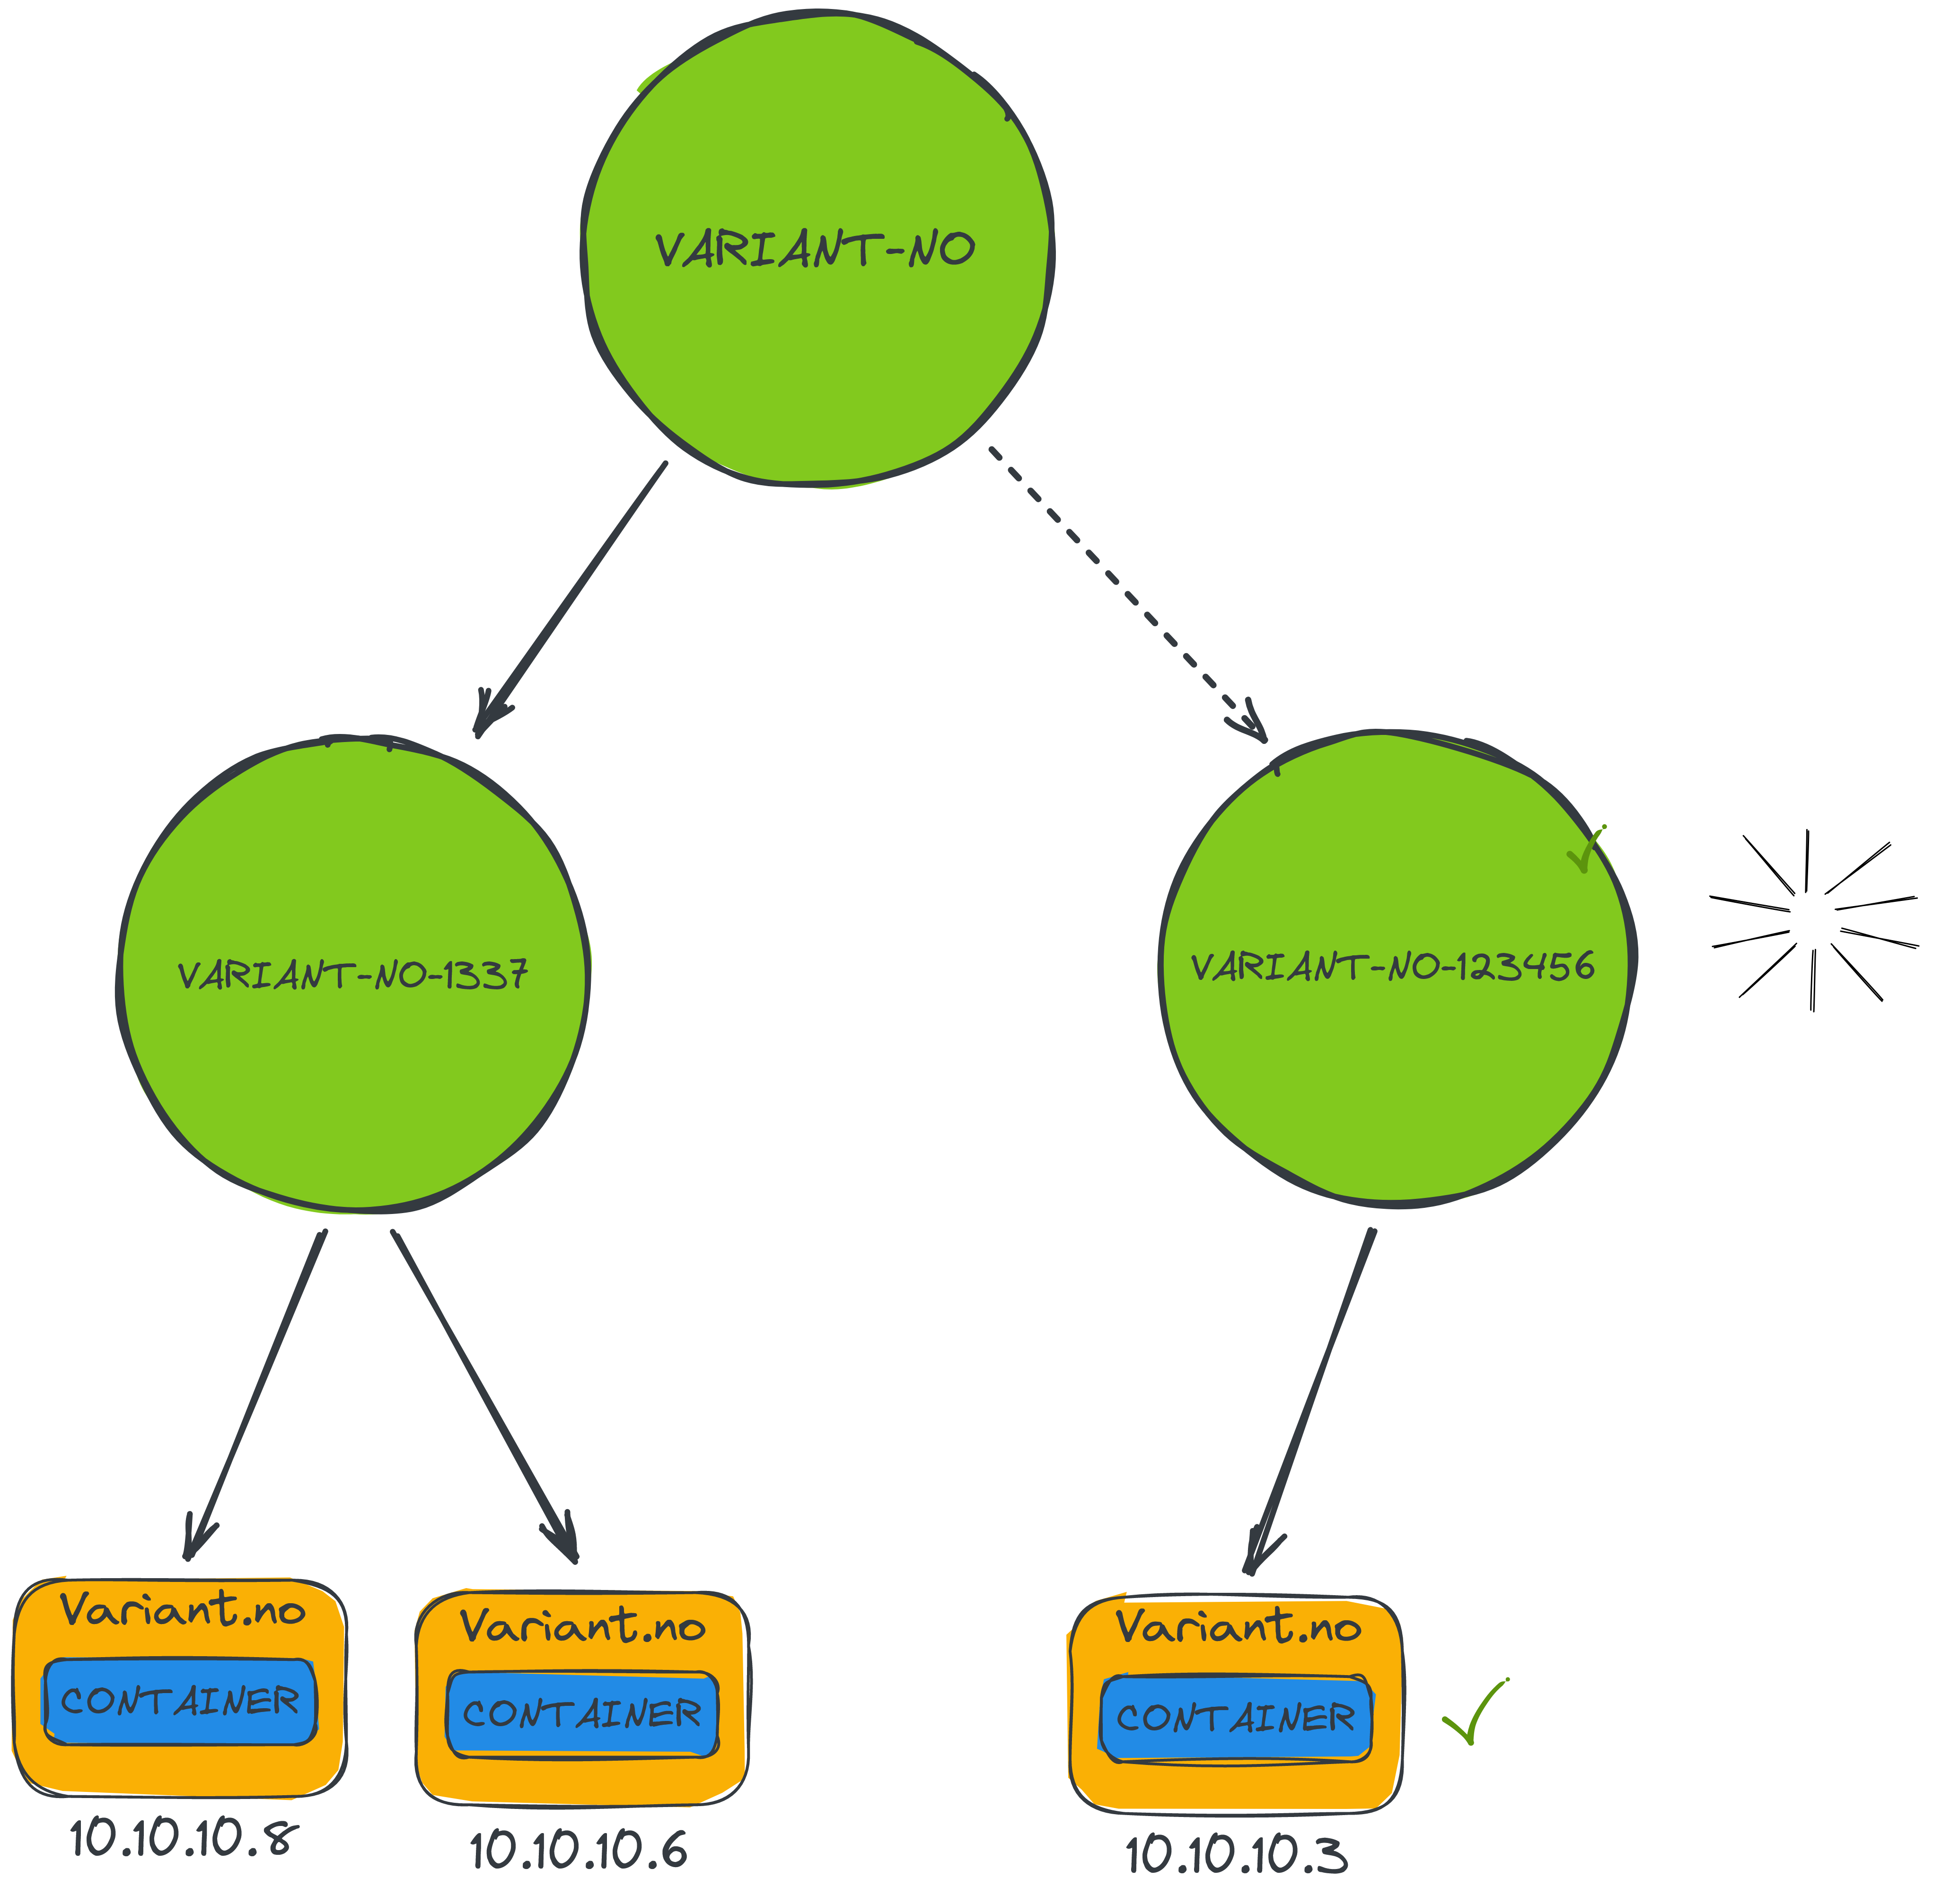

Slide 44
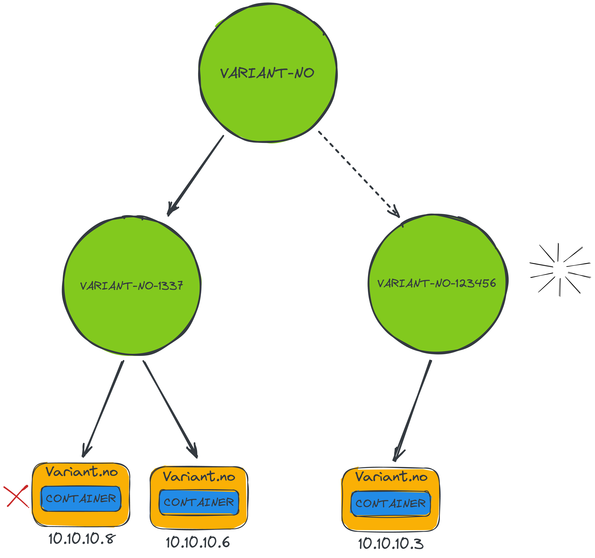

Slide 45
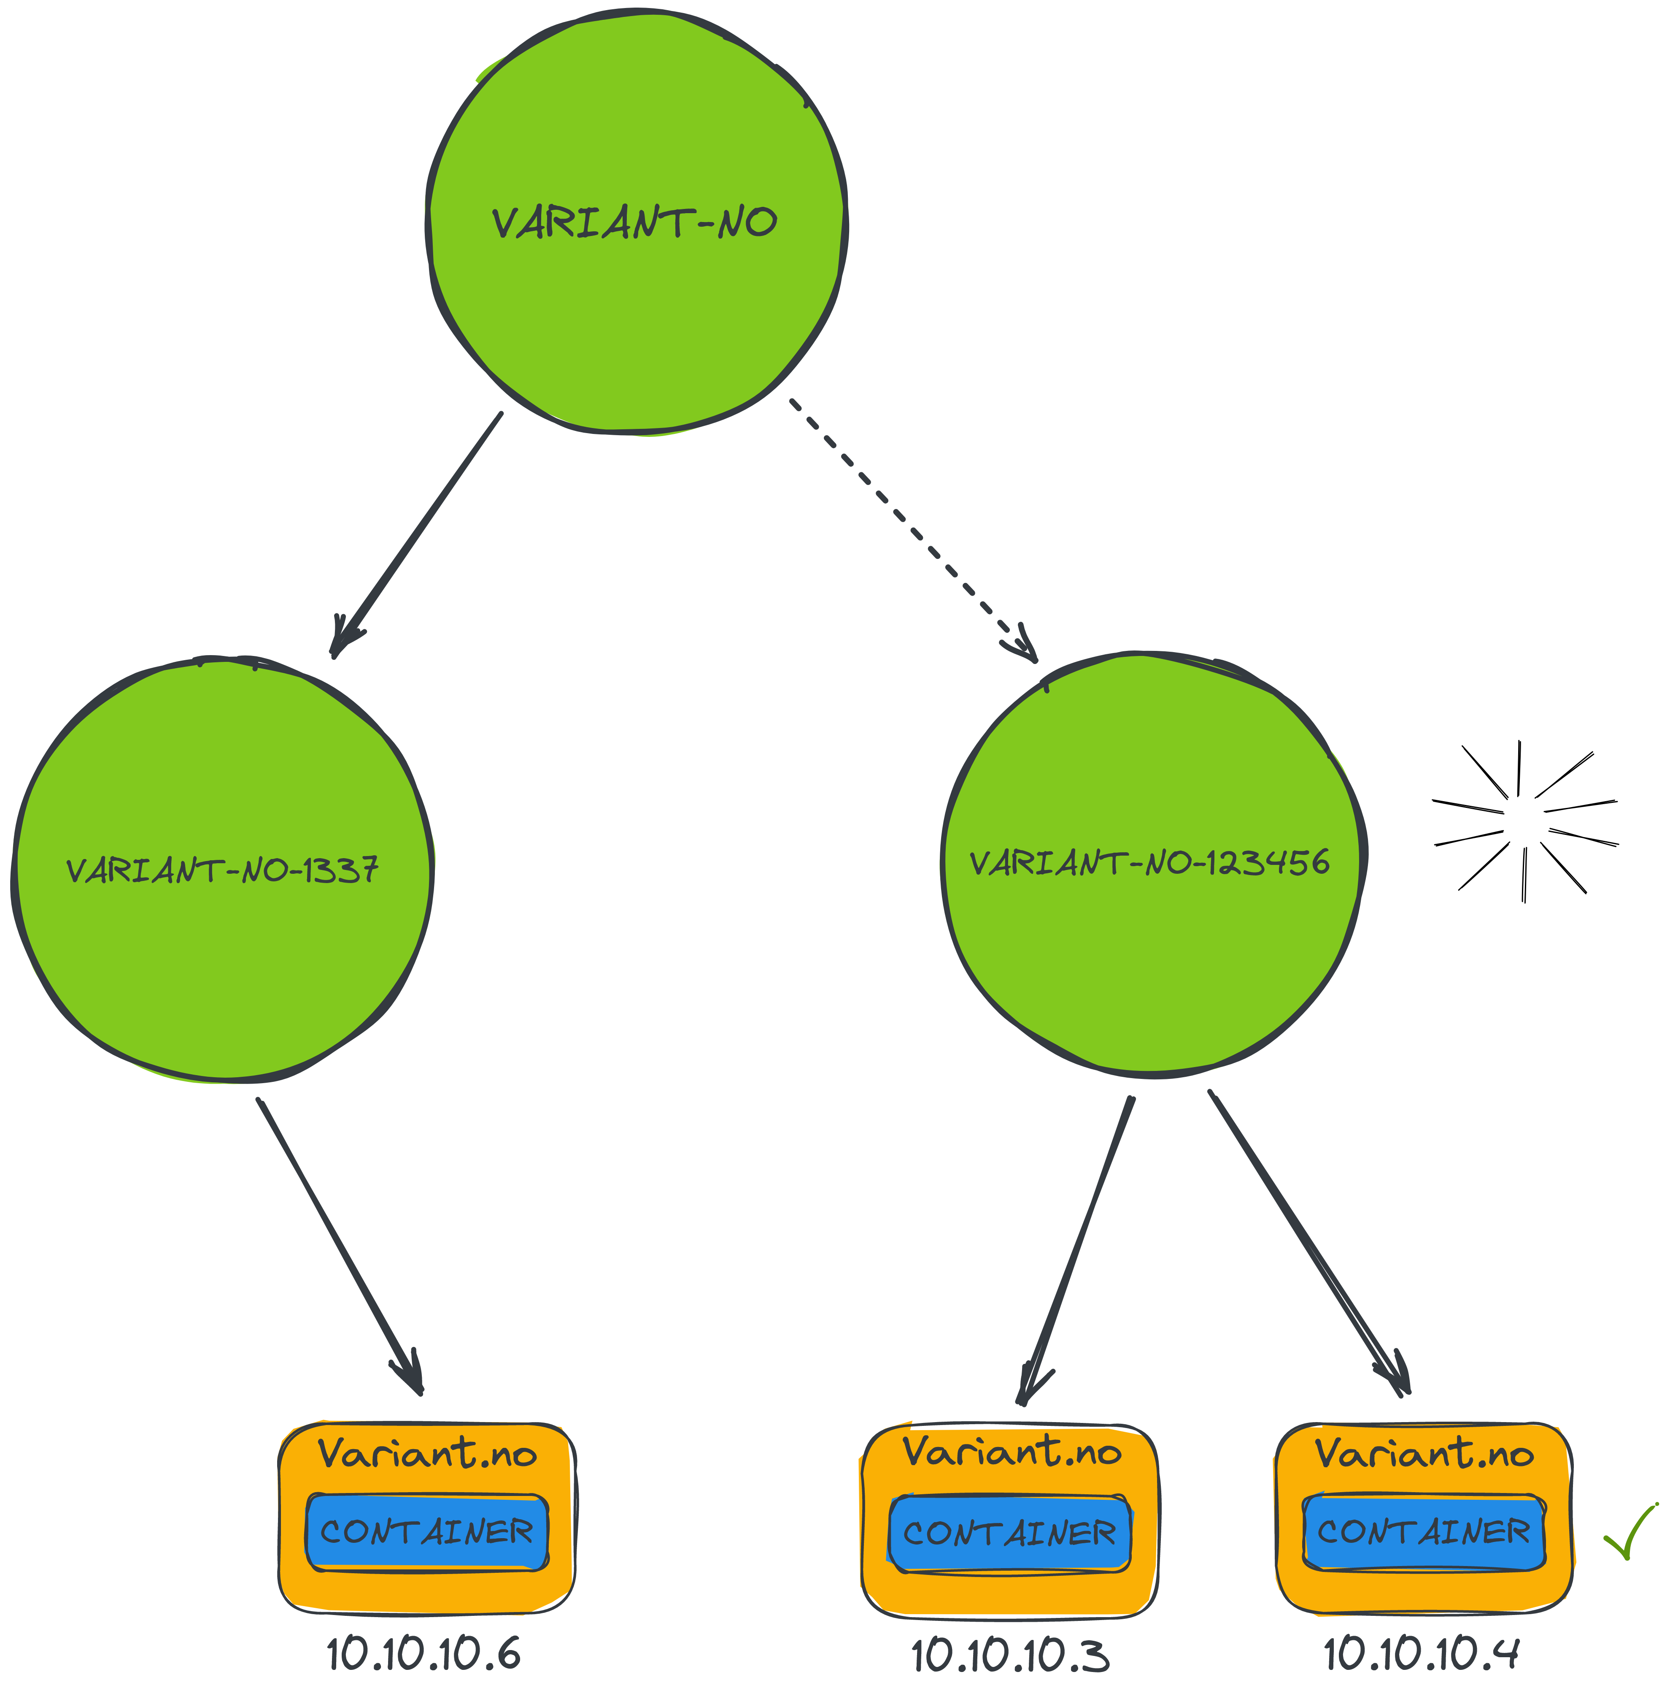

Slide 46
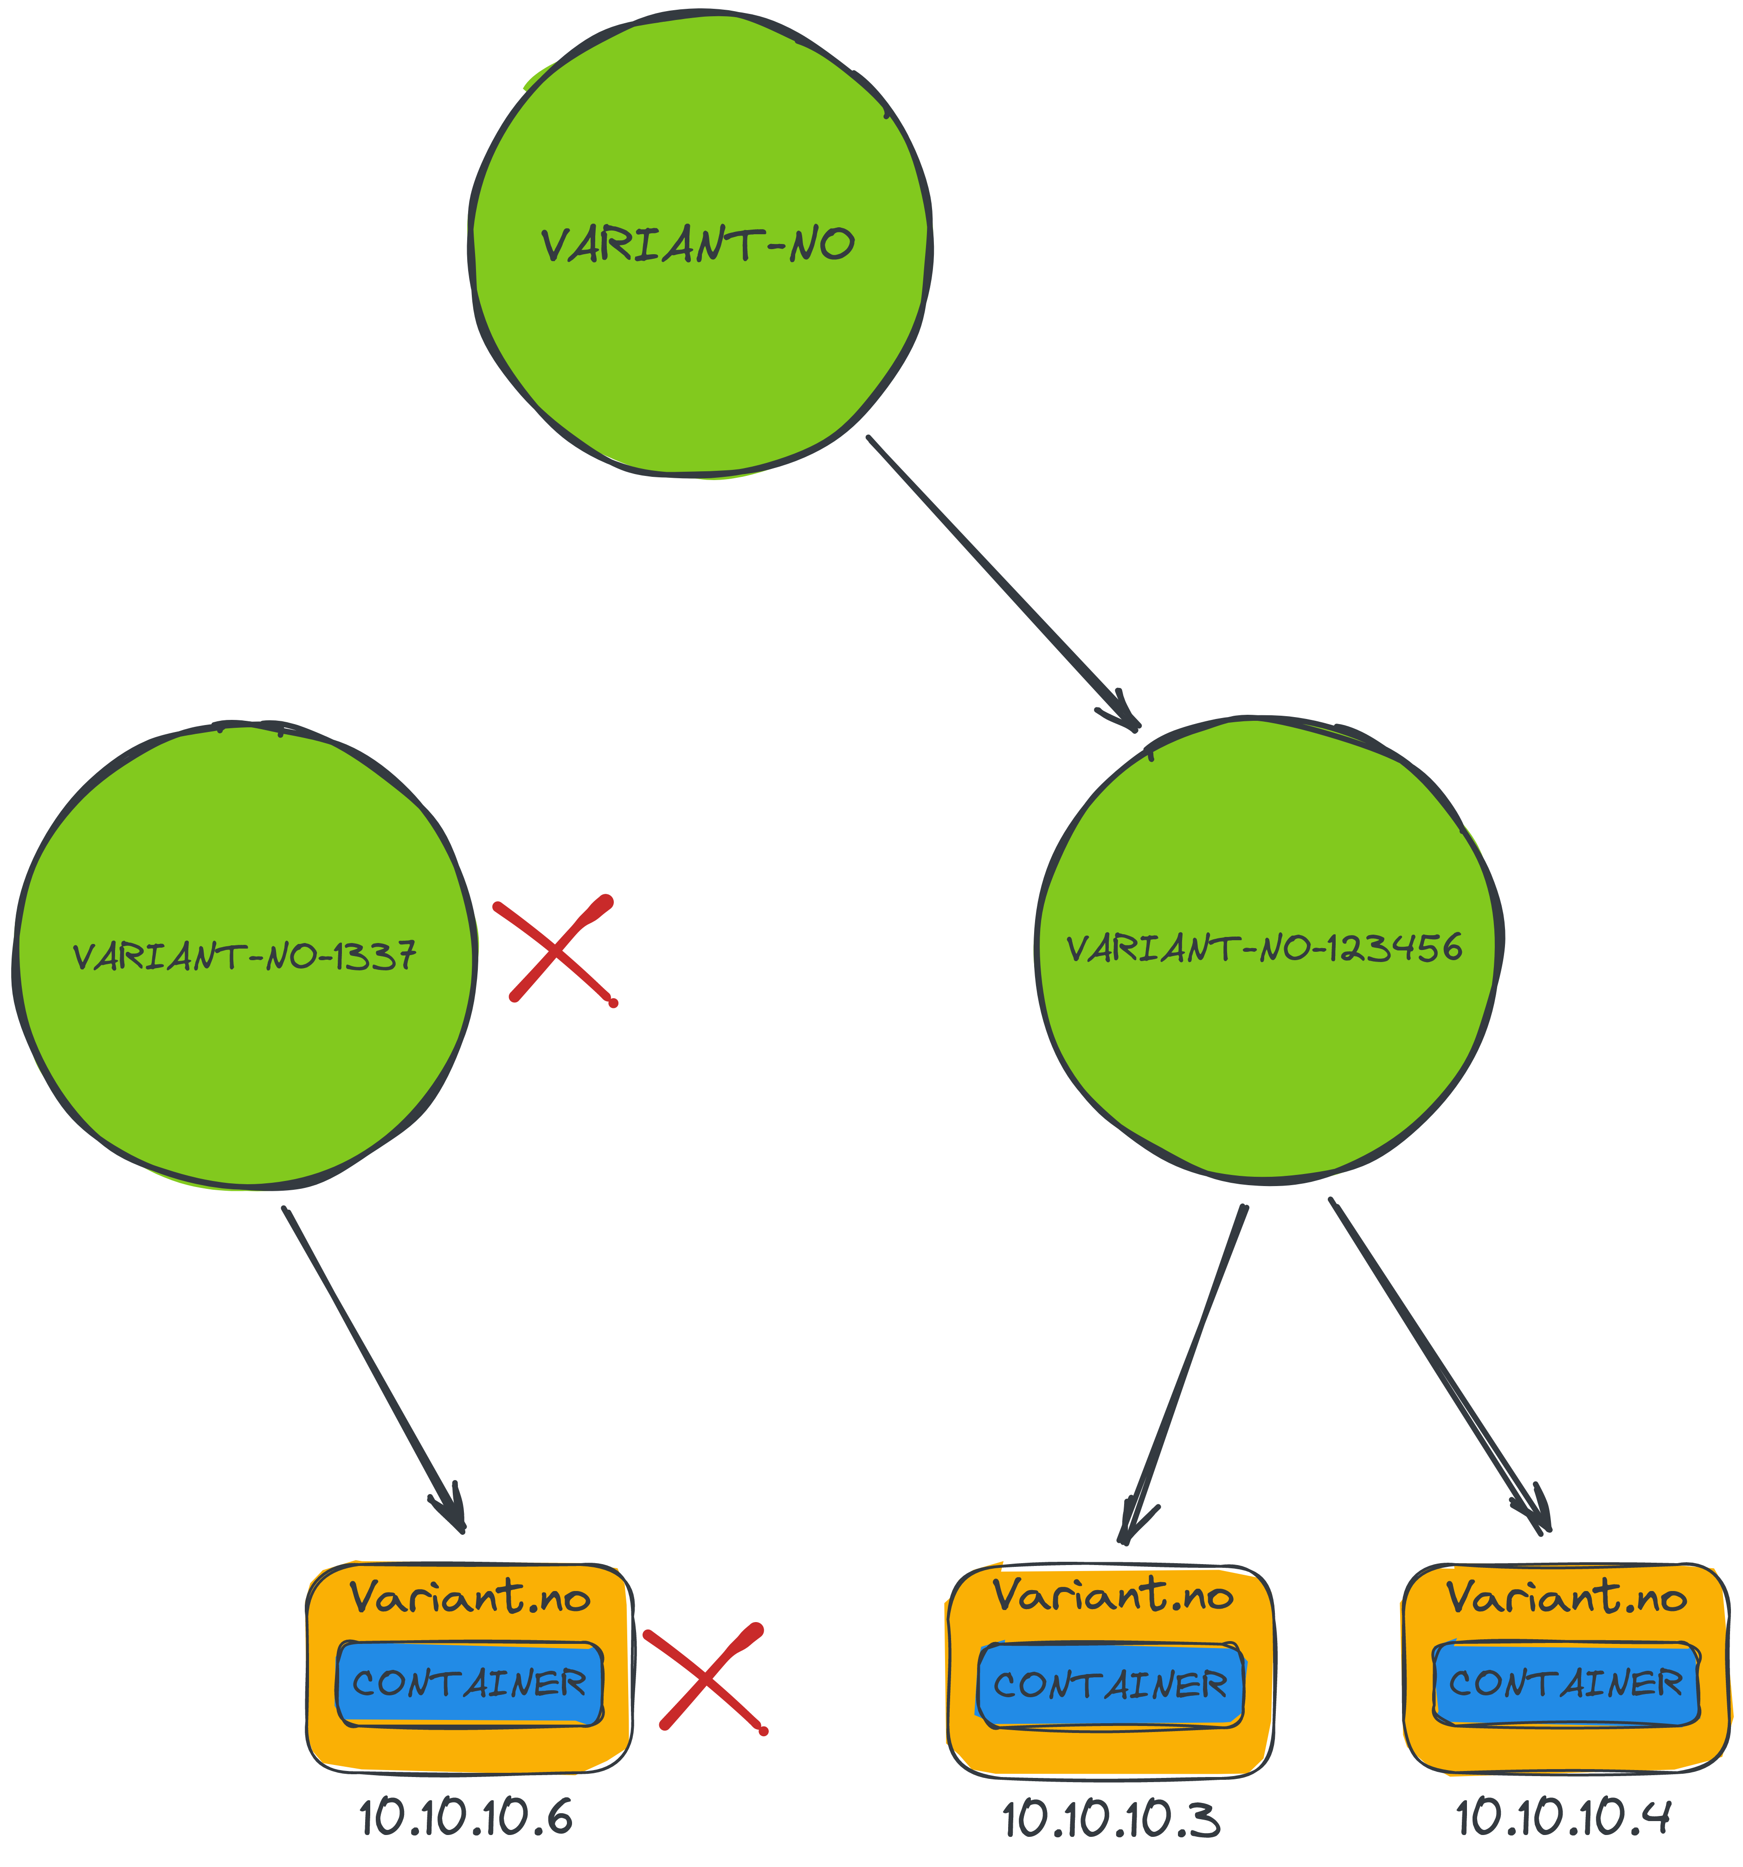

Slide 47
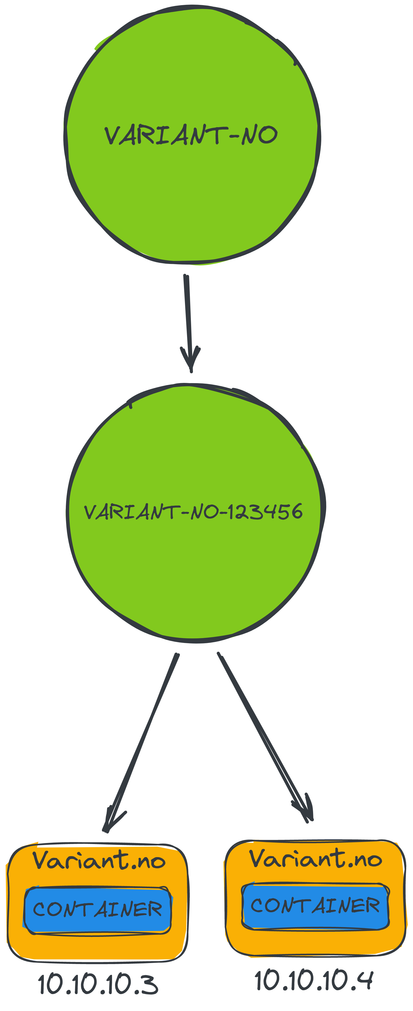

Slide 48
Avslutning (Bare et par slides til asså)

Slide 49
Hva har vi lært
Kubernets er ikke farlig (forhåpentligvis)
At i kubernetes bestiller vi hvordan ting skal se ut
Brukt kubectl til å styre appen våres
Lært om ulike byggeklosser:
Pods
Deployments
Services
Å rulle ut og tilbake

Slide 50
Videre lesing
Kubectl og terminal-skills
Skyvennlig app-design
Flere ressurstyper, som permanent lagring
GitOps og DevOps med kubernetes (Jenkins osv)

Slide 51
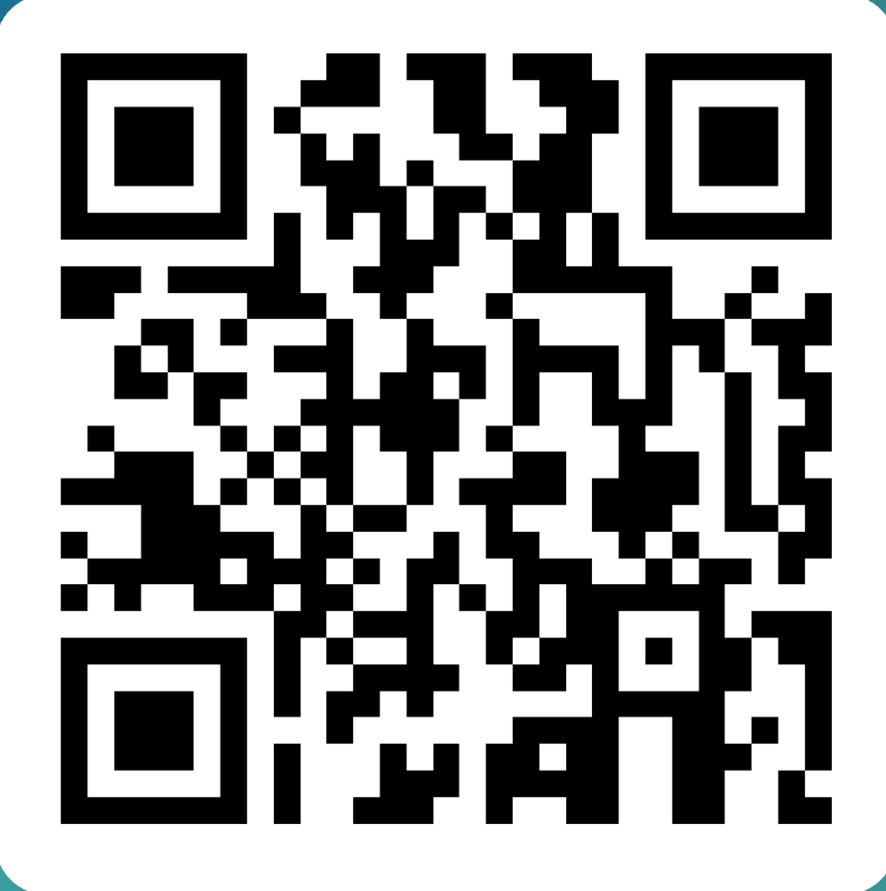
Takk for oss!
Tilbakemeldinger (eller bare rop ut)

Slide 52
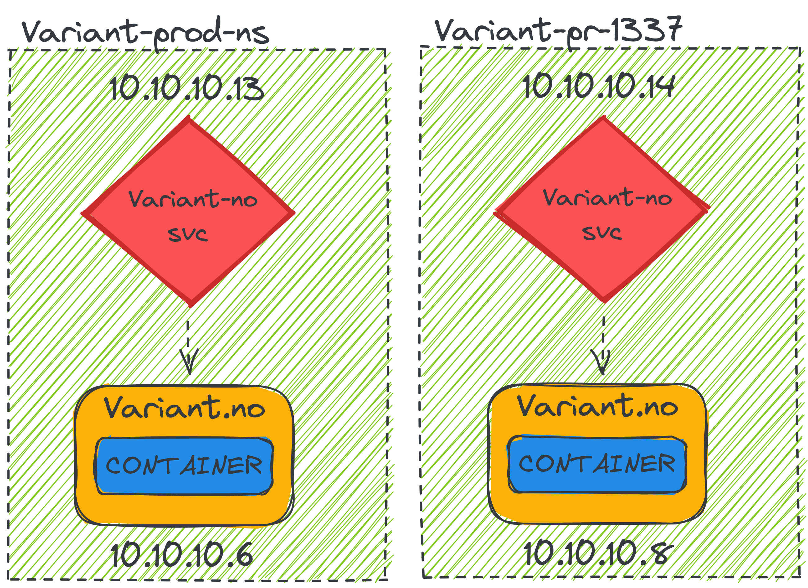
Namespaces
Minecraft fences?
En virituel isolasjon mellom en gruppe av ressurser
Ikke alle ressurser er knyttet til en ns
Alle ressurser må ha unikt navn innenfor namespaces.
DNS er unik innenfor hvert namespace
<svc>.<ns>.svc.cluster.local
Preview i Vercel (83%)
Unødvendig å overbruke

Slide 53
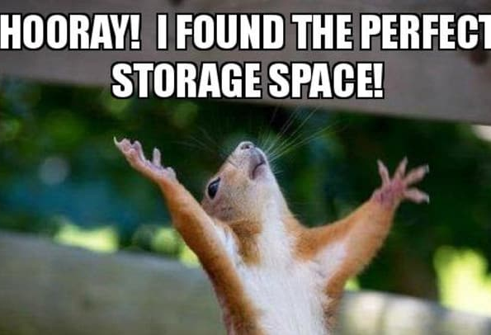
Volumes
Persistence in an ephemeral world
Tre overordnet typer
Persisted (i.e hostPath, nfs, cloud CSI)
Projected (ConfigMap & Secret)
Ephemeral (emptyDir)
SC -> PV -> PVC -> Pod

Slide 54
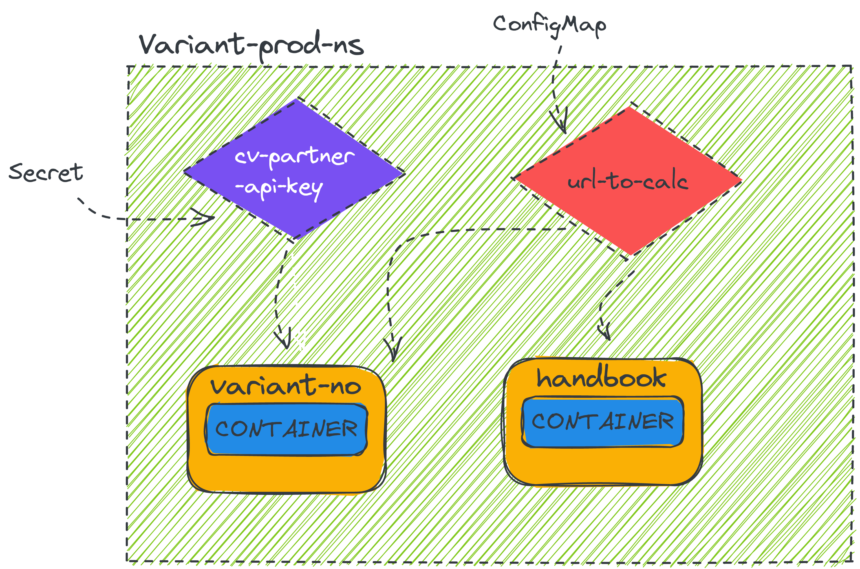
Secrets & ConfigMap
Vår mate på å lage egen konfigurasjon for poder, uten å må lage nye.
ConfigMap & Secret er det samme, bare annen rollestyring. (dobbelsjekk)
Sops (FluxCD)
SealedSecrets

Slide 55
Let’s play

Slide 56
Getting started
Start ditt miljø
MiniKube *
Docker Desktop – Kubernetes **
Kind (Kubernetes in Docker)
MicroK8s
Alias kubectl til noe kortere i.e k
Varm opp med 5 runder med TypeRacer på ditt keyboard til 4k

Slide 57
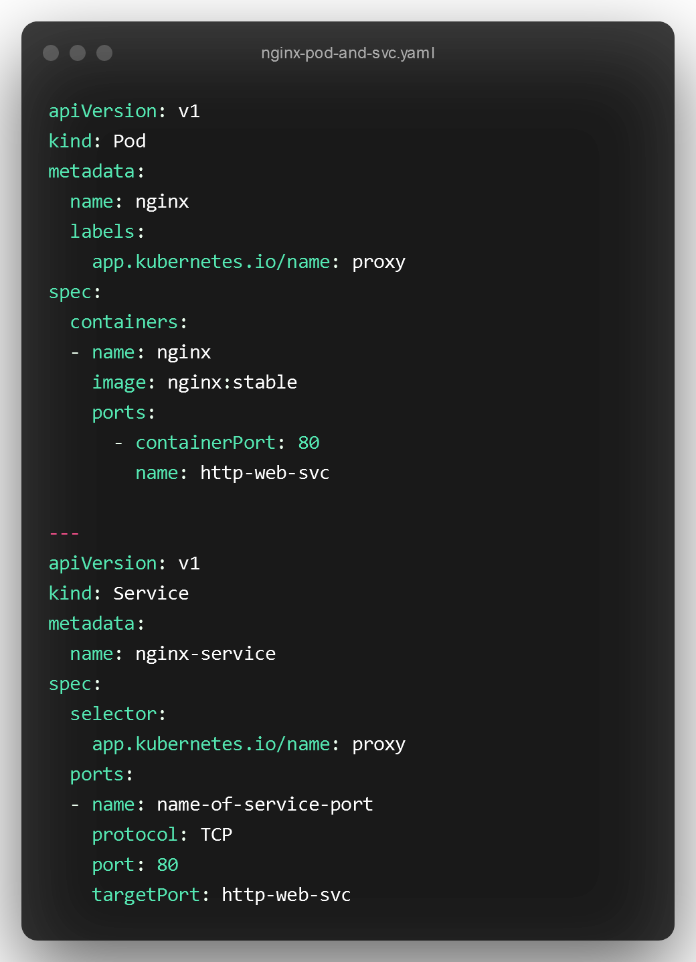
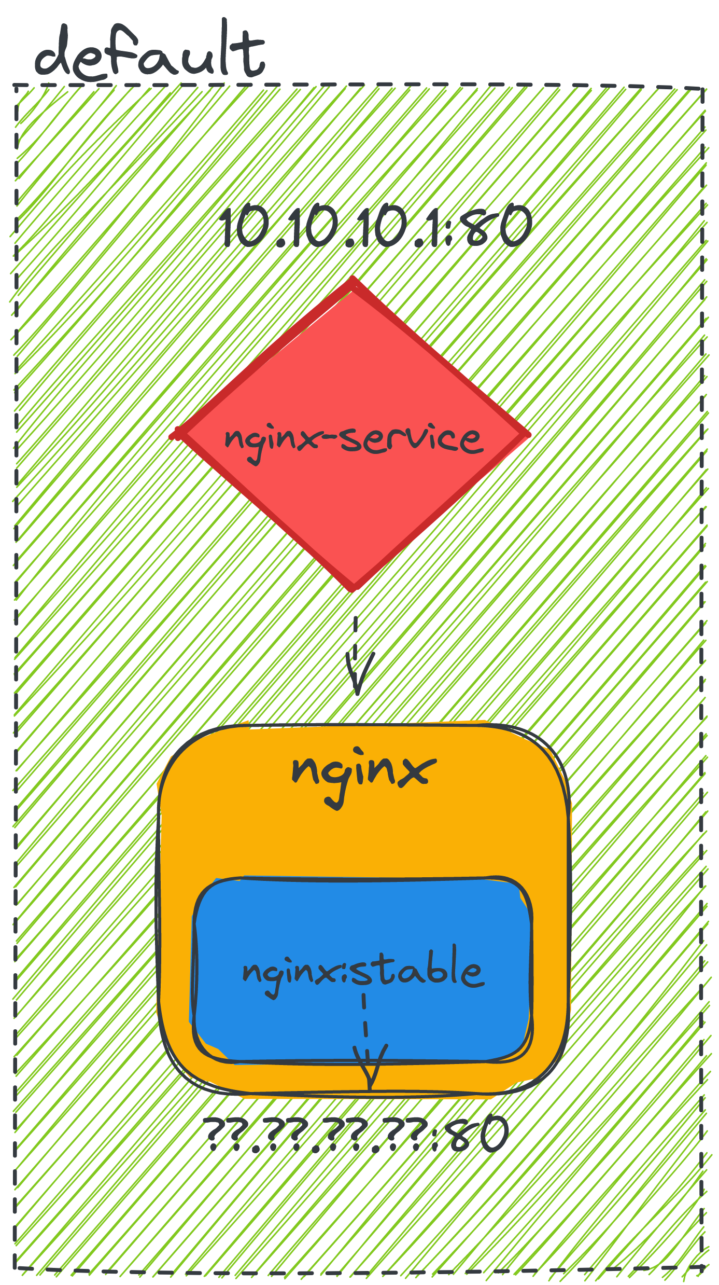

Slide 58
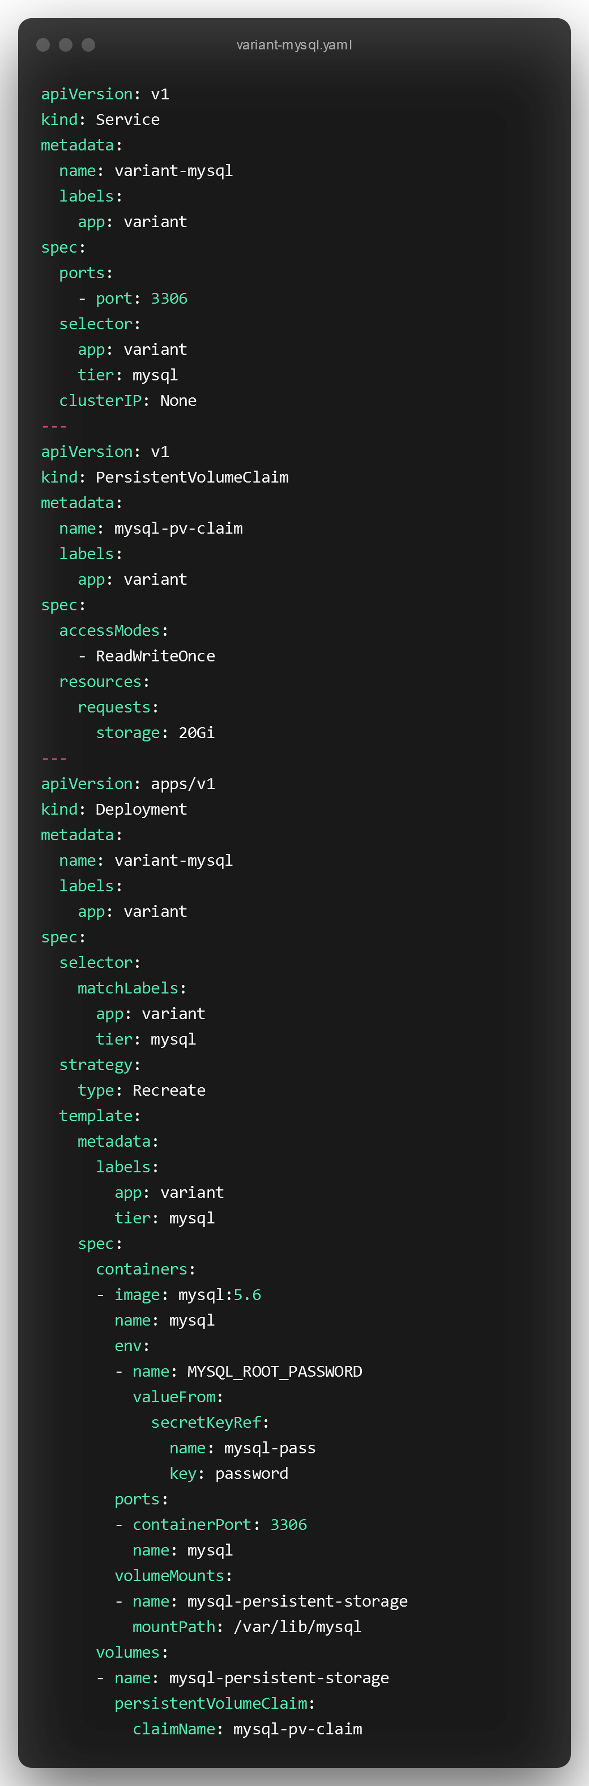
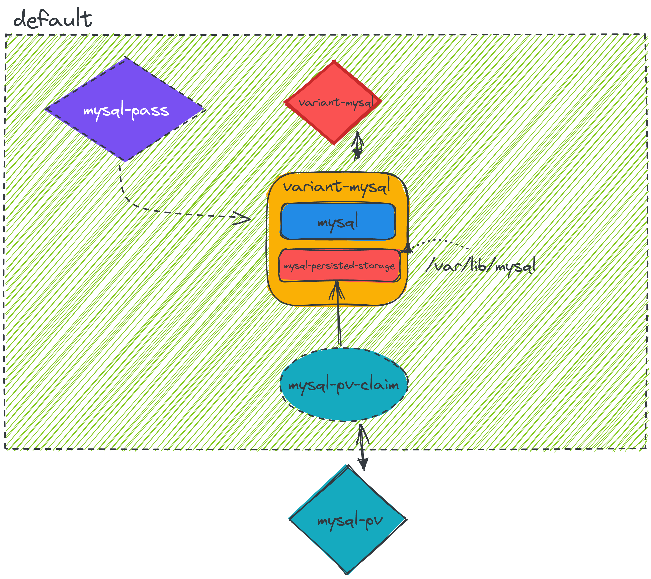

Slide 59
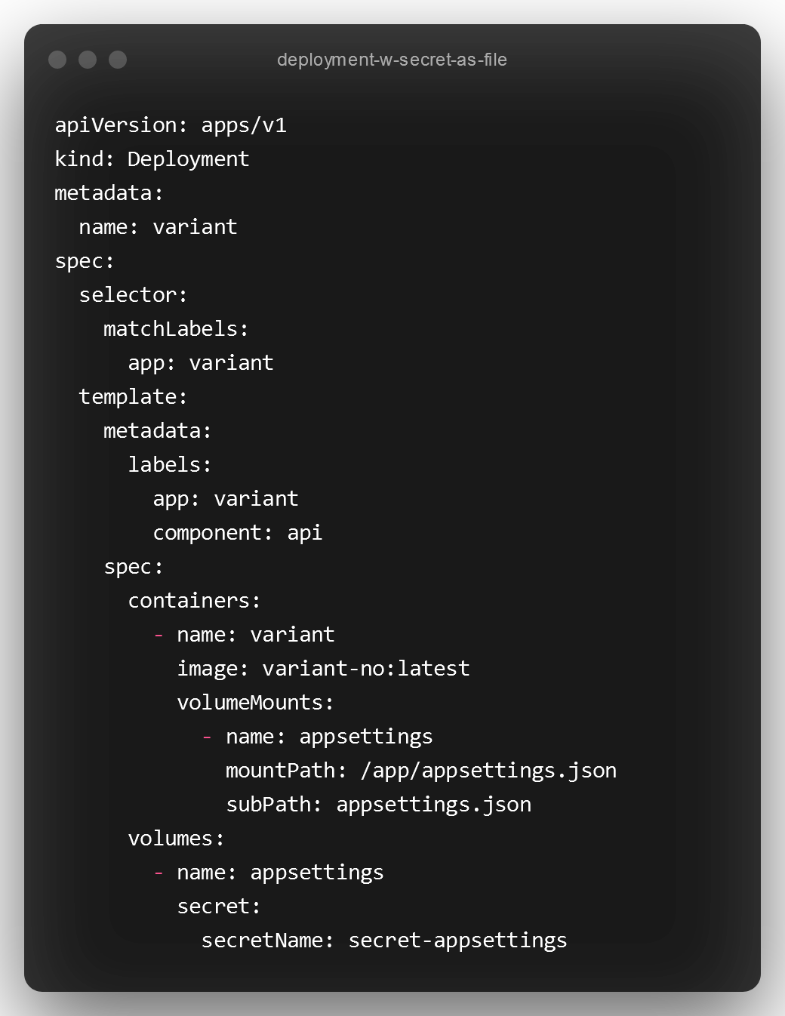

Slide 60
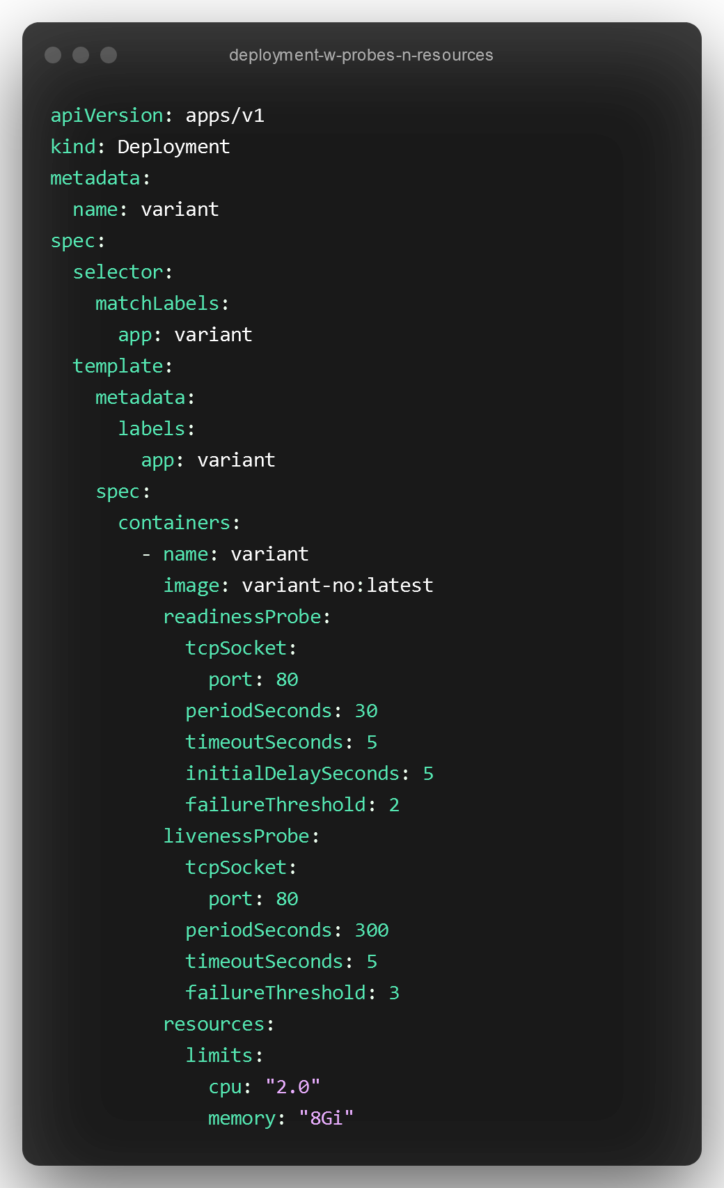

Slide 61
Veien videre
Unngå Helm (jQuery of k8s)
Kubernetes docs
Kustomize /
kpt
CNCF Landscape
https://kubernetes.io/
Kustomize docs
landscape.cncf.io
kpt.dev

